Slide 2

GOBIERNO AUTÓNOMO DESCENTRALIZADO PARROQUIAL RURAL JULIO ANDRADE
2025
Administración 2023 - 2027

Slide 3
Art. 266.- Rendición de Cuentas
Al final del ejercicio fiscal el ejecutivo del gobierno autónomo descentralizado convocará a la asamblea territorial o al organismo que en cada gobierno autónomo descentralizado se establezca como máxima instancia de participación, para informar sobre la ejecución presupuestaria anual, sobre el cumplimiento de sus metas, y sobre las prioridades de ejecución del siguiente año

Slide 4

COMPETENCIAS GAD PR JULIO ANDRADE (COOTAD)
Art. 65.- Competencias exclusivas del gobierno autónomo descentralizado parroquial rural.- Los gobiernos autónomos descentralizados parroquiales rurales ejercerán las siguientes competencias exclusivas, sin perjuicio de otras que se determinen:
Planificar junto con otras instituciones del sector público y actores de la sociedad el desarrollo parroquial y su correspondiente ordenamiento territorial, en coordinación con el gobierno cantonal y provincial en el marco de la interculturalidad y plurinacionalidad y el respeto a la diversidad; Planificar, construir y mantener la infraestructura física, los equipamientos y los espacios públicos de la parroquia, contenidos en los planes de desarrollo e incluidos en los presupuestos participativos anuales;
Planificar y mantener, en coordinación con los gobiernos provinciales, la vialidad parroquial rural; Incentivar el desarrollo de actividades productivas comunitarias la preservación de la biodiversidad y la protección del ambiente;
Gestionar, coordinar y administrar los servicios públicos que le sean delegados o descentralizados por otros niveles de gobierno;
Promover la organización de los ciudadanos de las comunas, recintos y demás asentamientos rurales con el carácter de organizaciones territoriales de base;
Gestionar la cooperación internacional para el cumplimiento de sus competencias; y, Vigilar la ejecución de obras y la calidad de los servicios públicos.

Slide 5
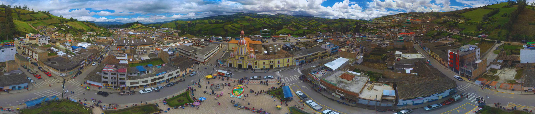
PPLLAANN DDEE TTRRAABBAAJJOO
ARTICULADO CON EL PLAN OPERATIVO ANUAL
OBJETIVO GENERAL
Impulsar el desarrollo sostenible de la parroquia Julio Andrade y sus comunidades, para mejorar la calidad de vida de su población a través de la gestión con los diferentes niveles de gobierno, en el marco de las competencias constitucionales y legales.

Slide 6

Objetivos Especificos
01
Ejercer la facultad normativa en el ámbito de las competencias parroquiales
Coordinar con la planificación cantonal y provincial; la ejecución de acciones de ámbito parroquial.
02
Fomentar la inversión y el desarrollo económico especialmente de la economía popular y solidaria.
03
04
Rescatar el modelo solidario de trabajo comunitario denominado MINGA.
Promover los sistemas de protección integral a los grupos de atención prioritaria para garantizar los derechos consagrados en la Constitución, en el marco de sus competencias
05

Slide 7
COMPONENTES DEL
PDOT
SISTEMA BIOFISICO
SISTEMA POLÍTICO INSTITUCIONAL
SISTEMA ECONOMICO PRODUCTIVO
SISTEMA ASENTAMIENTOS HUMANOS
SISTEMA SOCIO CULTURAL

Slide 8


SISTEMA
Acciones para disponer de areas
de protección abastecimiento consumo
en fuentes de de agua para
humano.
Mejoramiento sistemas de agua rural, caminatas ecológicas, )

Slide 9

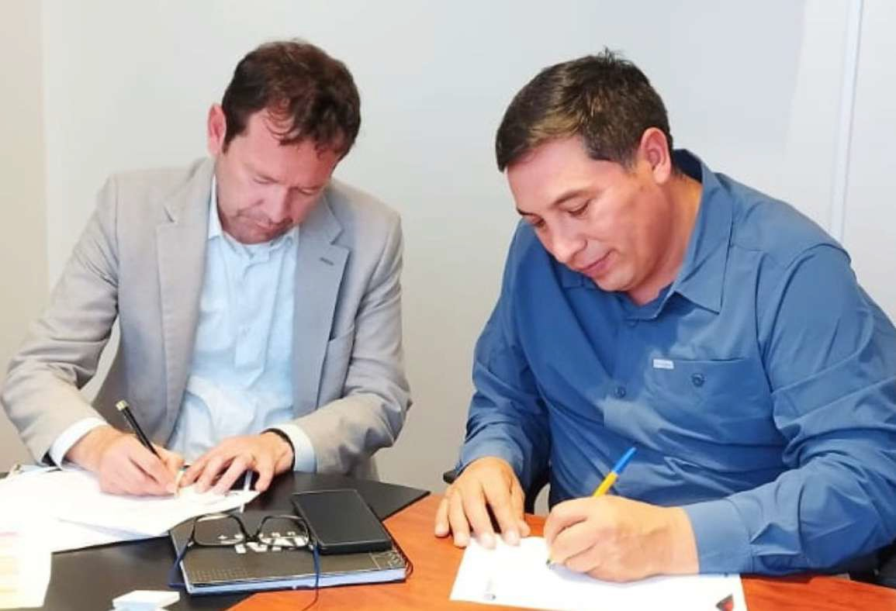

FIRMA DE CONVENIO PARA MEJORAMIENTO SISTEMAS DE AGUA POTABLE EN LAS COMUNIDADES:
MONTO
GARANTIZA EL ACCESO SEGURO Y CONTINUO AL SERVICIO DE AGUA PARA LAS FAMILIAS DE LAS COMUNIDADES BENEFICIADAS
En Proceso de ejecución

Slide 10
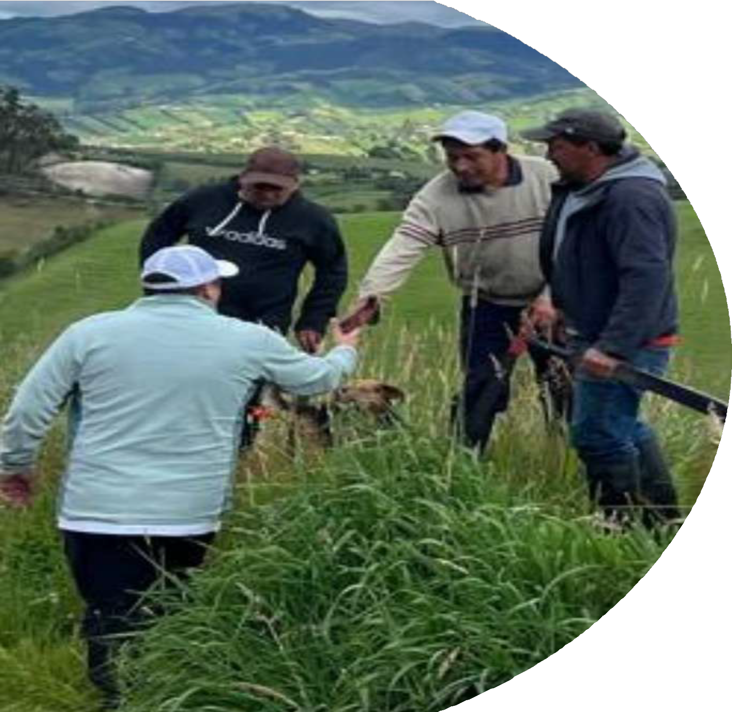

SISTEMA
HUMANOS

Slide 11
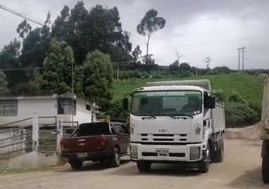
MANTENIMIENTO VIAL EN COMUNIDADES CON MAQUINARIA DEL GAD PARROQUIAL
VÍAS EN MEJORES CONDICIONES PARA UNA MOVILIDAD MÁS SEGURA Y EFICIENTE EN JULIO ANDRADE

Slide 12
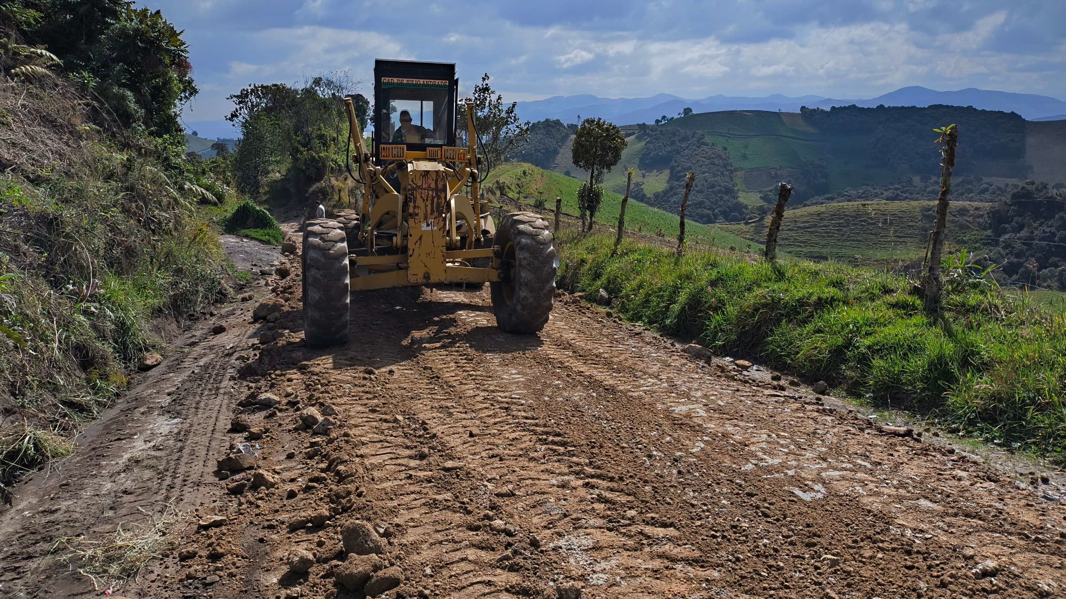
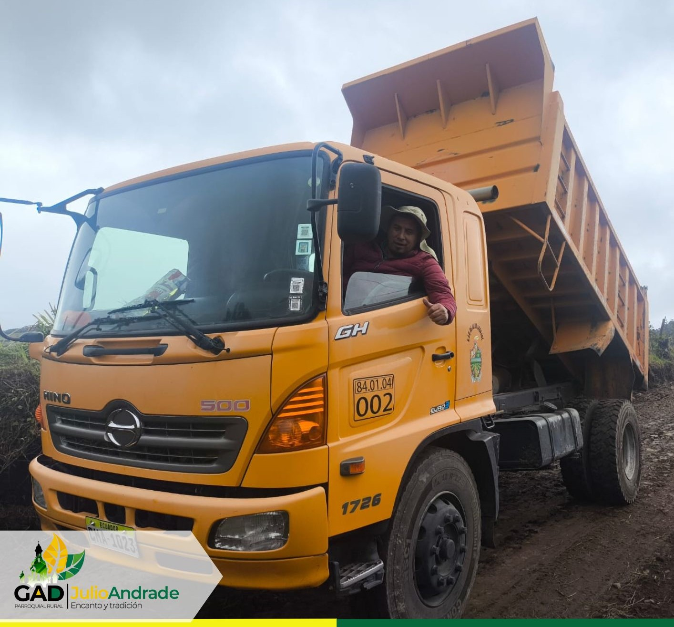
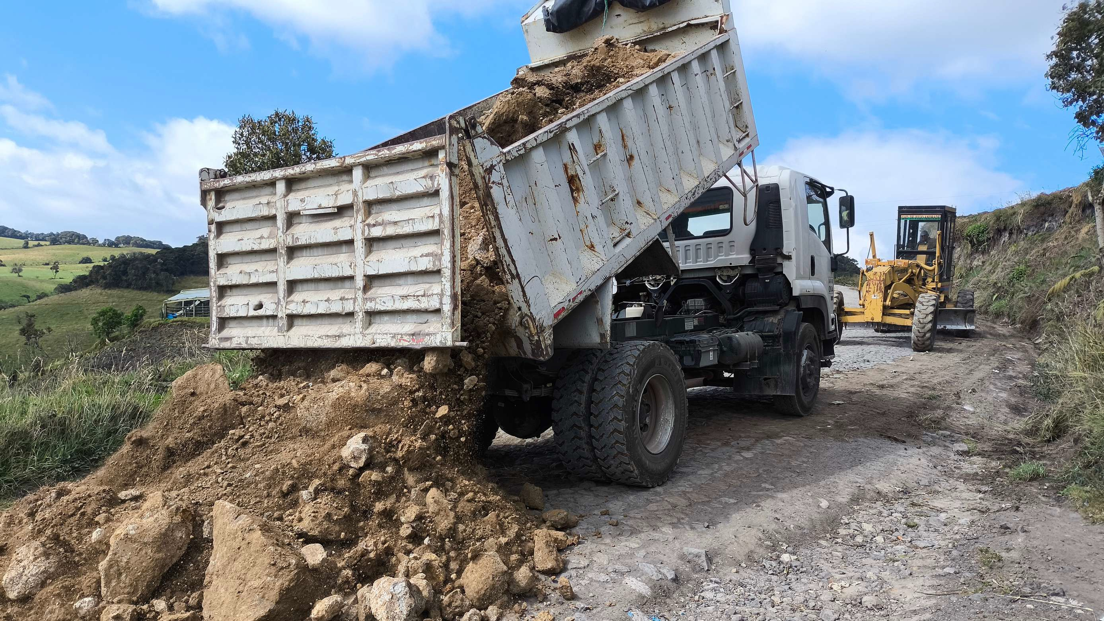
EJECUTADO
MONTO
45843.75
COMBUSTIBLES
SEGUROS MATRÍCULAS REPUESTOS

Slide 13
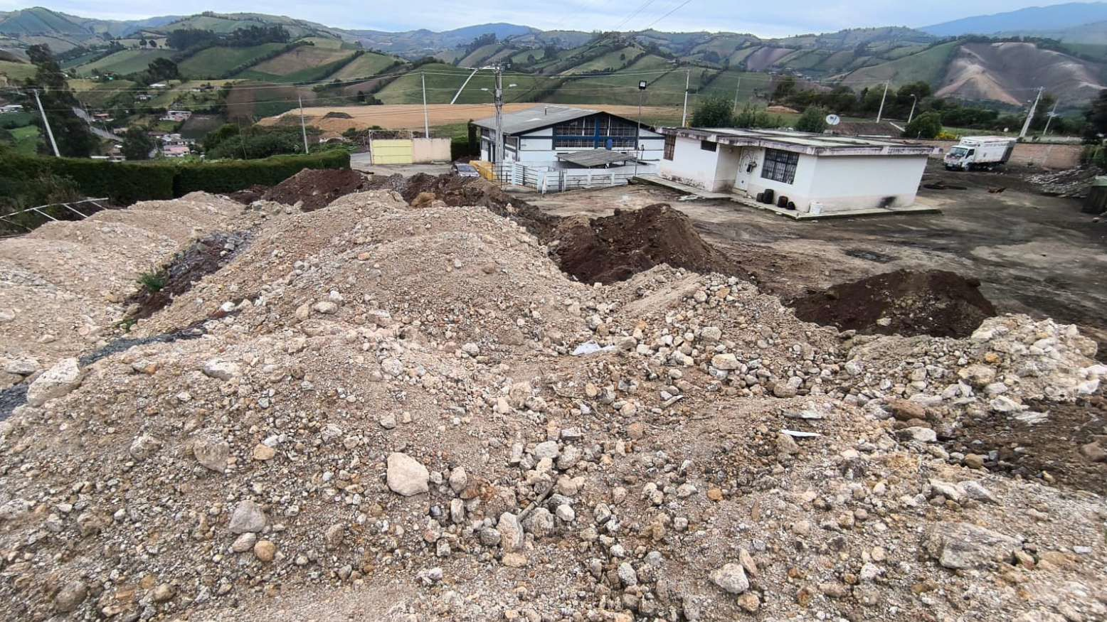
ACOPIO DE LASTRE PARA MANTENIMIENTO VIAL

Slide 14
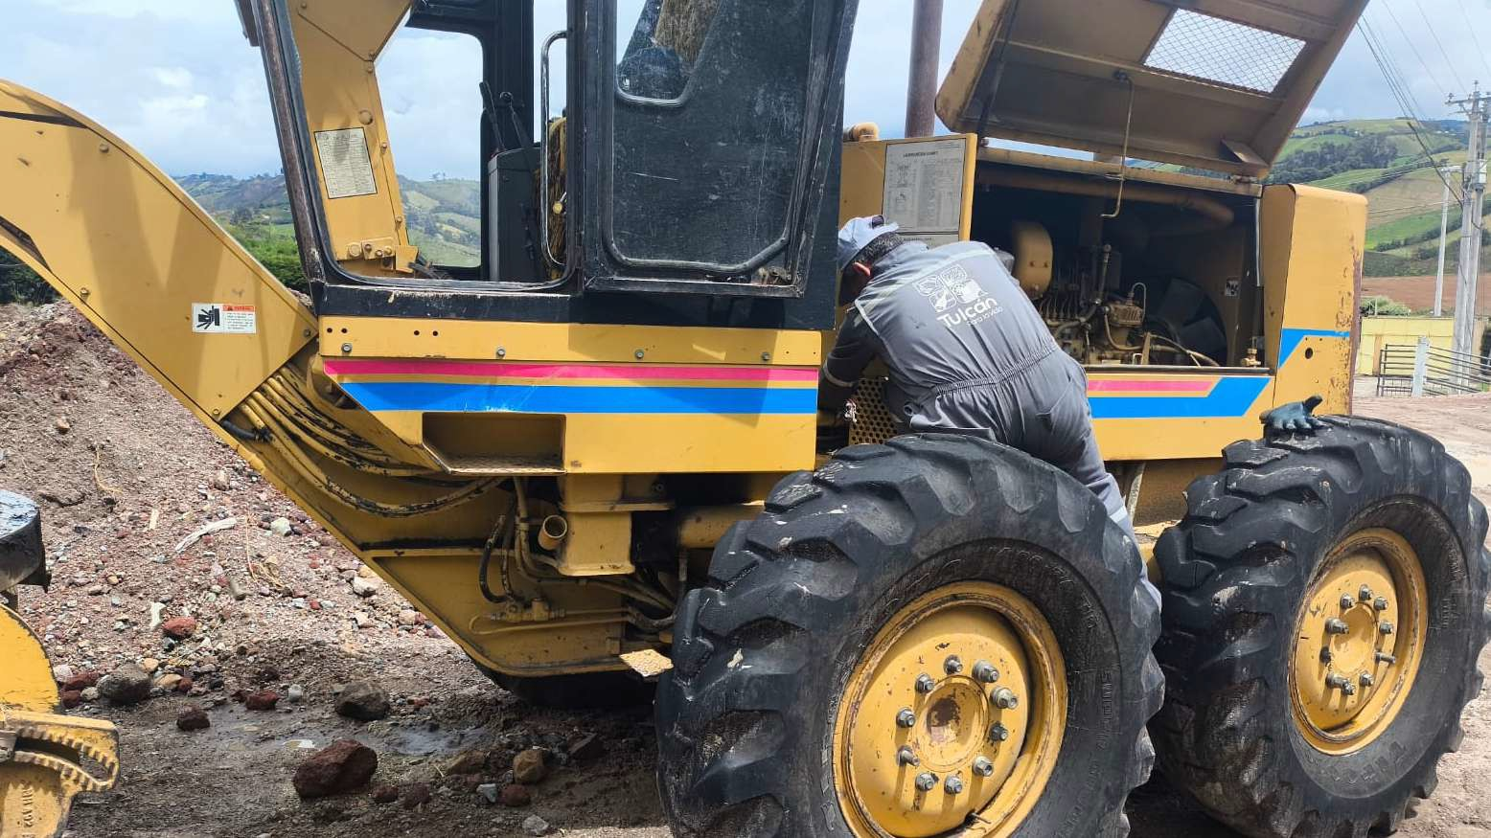
MANTENIMIENTO Y REPARACIONES EQUIPO CAMINERO

Slide 15
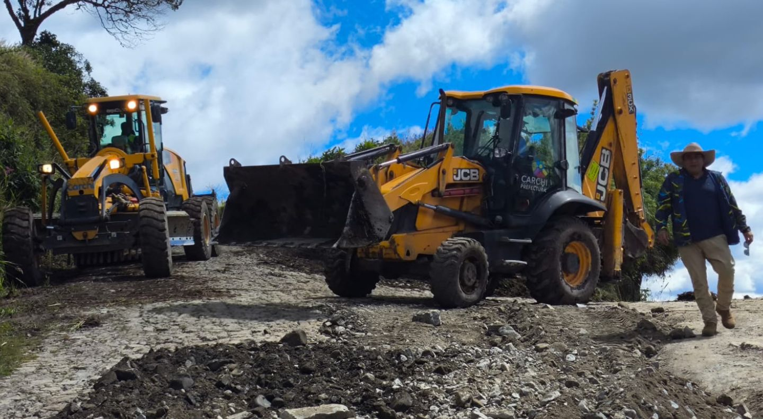
MANTENIMIENTO VIAL EN COMUNIDADES CON MAQUINARIA DEL GAD PARROQUIAL JULIO ANDRADE CON EL APOYO DE LA PREFECTURA DEL CARCHI

Slide 16
EMPEDRADO SAN JOAQUIN E 35 SAN PEDRO- CONVENIO CON LA PREFECTURA DEL CARCHI
EJECUTADO
MONTO
14936.81
FACILITAMOS EL ACCESO, MEJORANDO LA MOVILIDAD Y APORTA AL DESARROLLO DE LAS ZONAS DE EXPANSIÓN URBANA

Slide 17
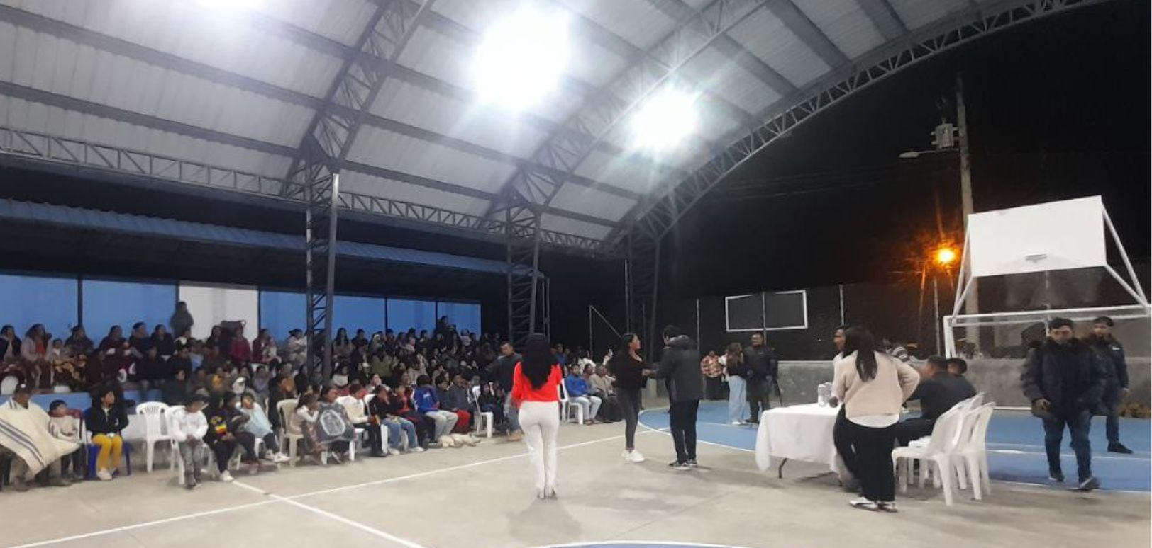
CONSTRUCCIÓN DE LA CUBIERTA DE LA CANCHA DEPORTIVA EN CASA GRANDE- CONVENIO CON LA PREFECTURA DEL CARCHI
Ejecutado
MONTO
64 133.04
ESPACIO ADECUADO Y SEGURO PARA EL DEPORTE, RECREACIÓN Y LOS EVENTOS COMUNITARIOS

Slide 18
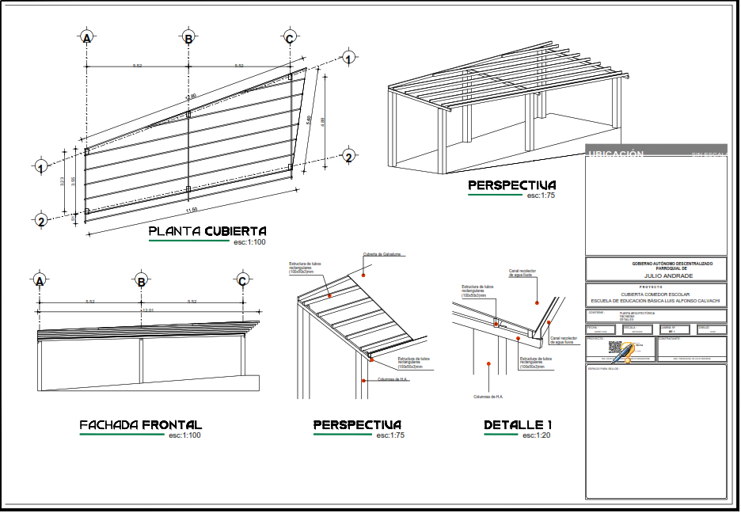
CONSTRUCCIÓN DE CUBIERTAS EN UNIDDADES EDUCATIVAS
En proceso de ejecución
UNIDAD EDUCATIVA CESAR ANTONIO MOSQUERA
7678.59
UNIDAD EDUCATIVA MUNICIPAL 13 DE DICIEMBRE
ESCUELA DE EDUCACION BÁSICA LUIS ALFONSO CALVACHI
8357.48

Slide 19
CONVENIO CON EL GAD MUNICIPAL DE TULCÁN PARA LA CONSTRUCCIÓN DEL CENTRO DE CAPACITACIÓN DEL BARRIO SANTA CLARA
EN PROCESO DE EJECUCIÓN
MONTO
35000.00
Fortalece el desarrollo comunitario del barrio Santa Clara

Slide 20
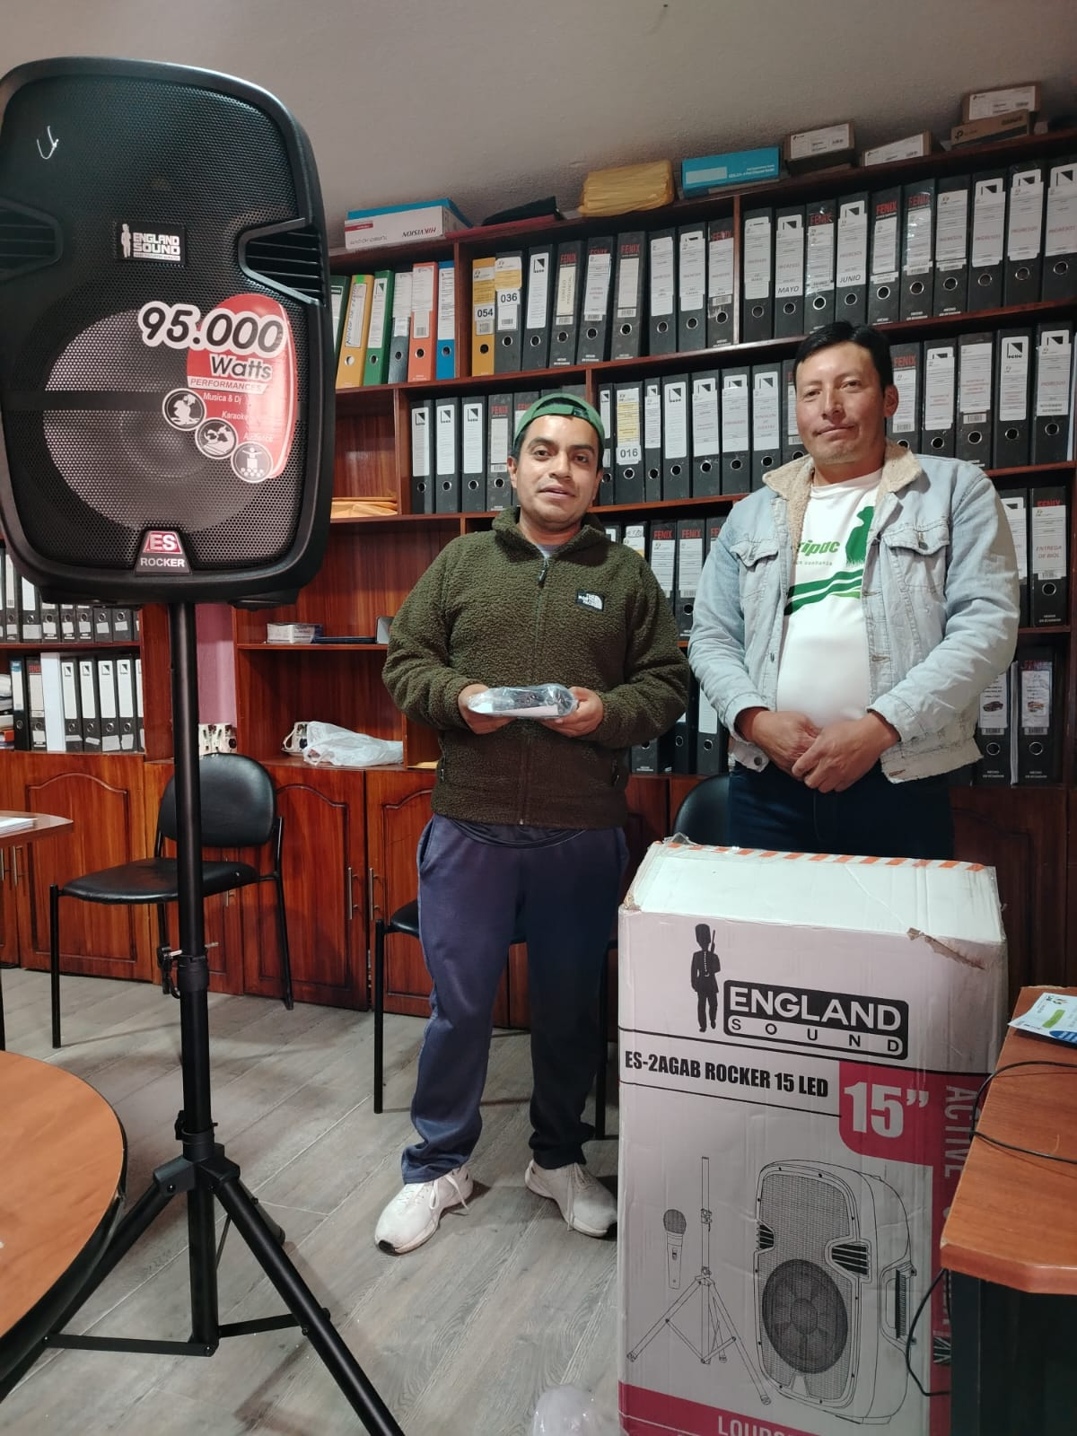
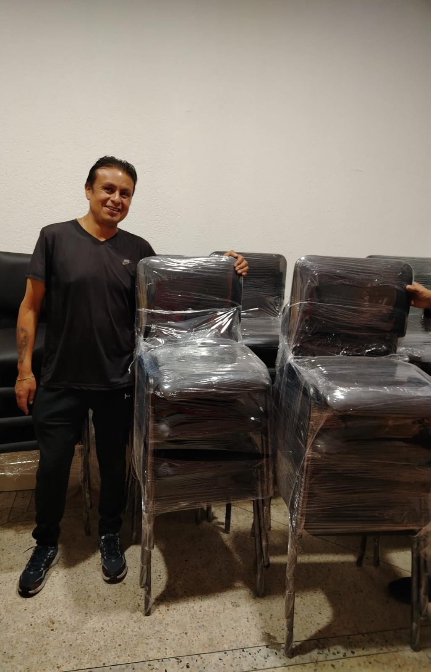
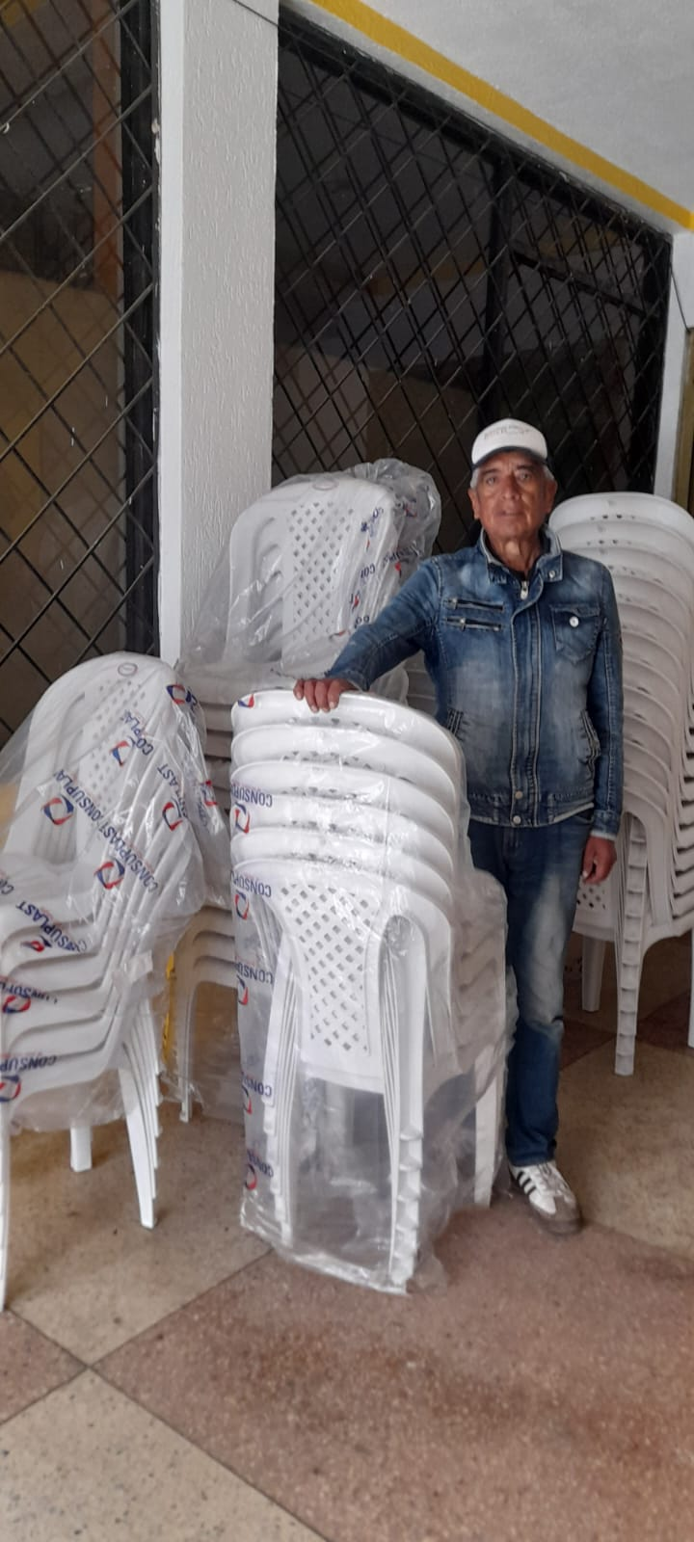
FORTALECIMIENTO A LAS COMUNIDADES Y ESPACIOS PÚBLICOS
EJECUTADO
MONTO
7722.76
Fortalece el desarrollo comunitario en la organización y participación ciudadana.

Slide 21
FORTALECIMIENTO A LAS COMUNIDADES Y ESPACIOS PÚBLICOS
EJECUTADO

Slide 22
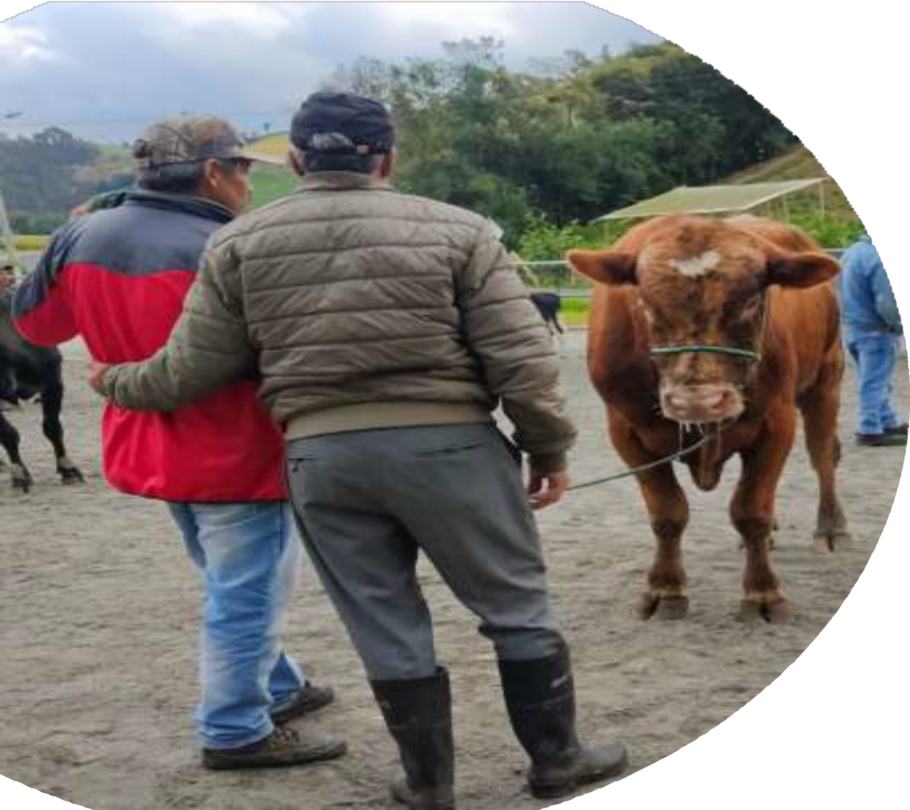

SISTEMA
PRODUCTIVO

Slide 23
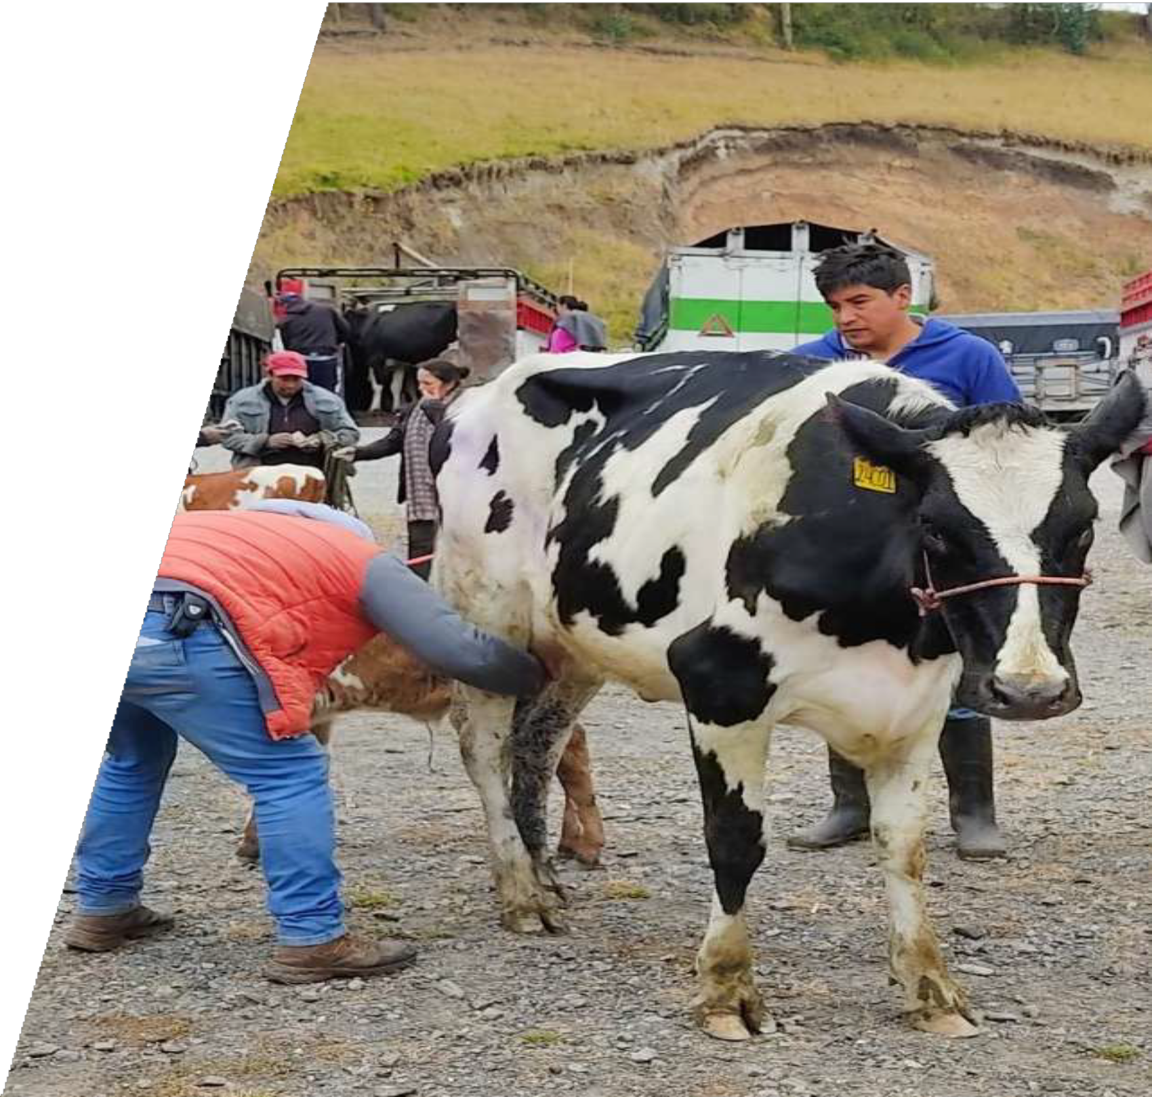
Acciones para el mejoramiento de los espacios en las ferias de la parroquia Julio Andrade

Slide 24
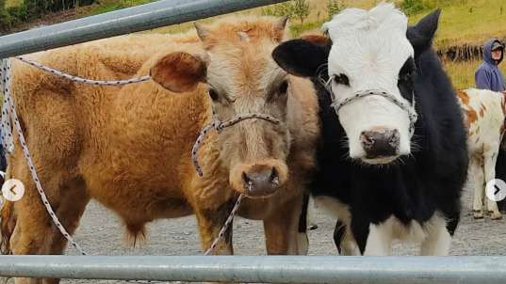
CADA DOMINGO
APROX. 280 CABEZAS DE GANADO

Slide 25
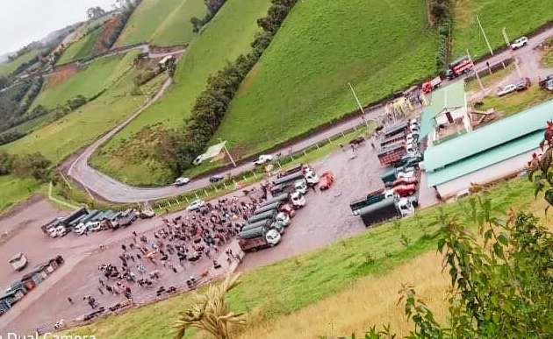
CUIDADOR Y RECAUDACIÓN DE LA FERIA GANADERA
EJECUTADO
MONTO
11390.65
GARANTIZAMOS UN ESPACIO ORDENADO, LIMPIO Y FUNCIONAL AL SERVICIO DE NUESTROS GANADEROS

Slide 26
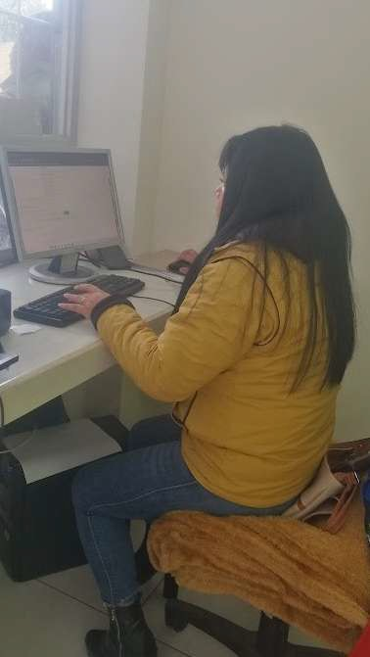
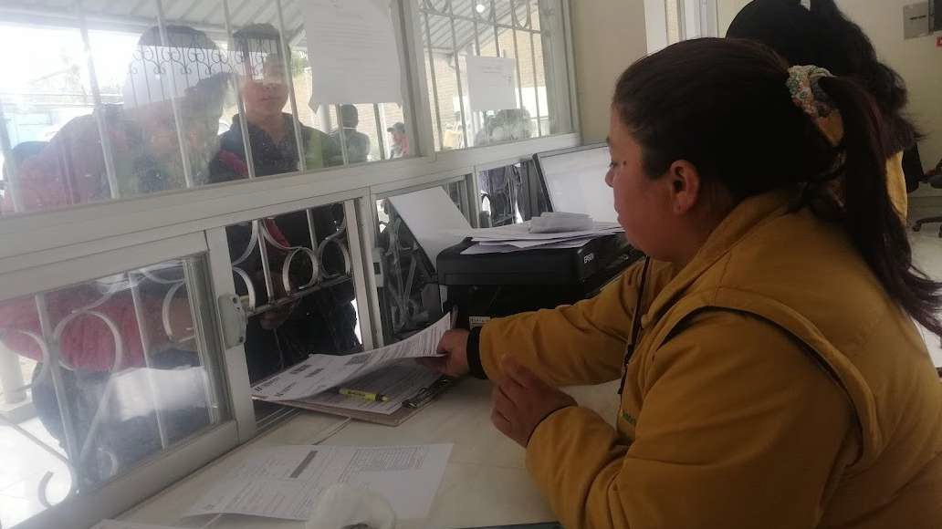
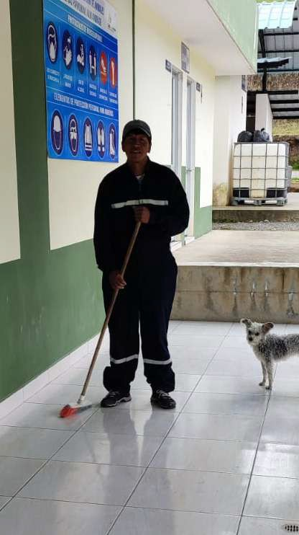

Slide 27
CENTRO DE FAENAMIENTO
EJECUTADO
MONTO
77 081.44
ASEGURAMOS SU ADECUADO FUNCIONAMIENTO Y SERVICIO CONTINUO A LA CIUDADANÍA.

Slide 28
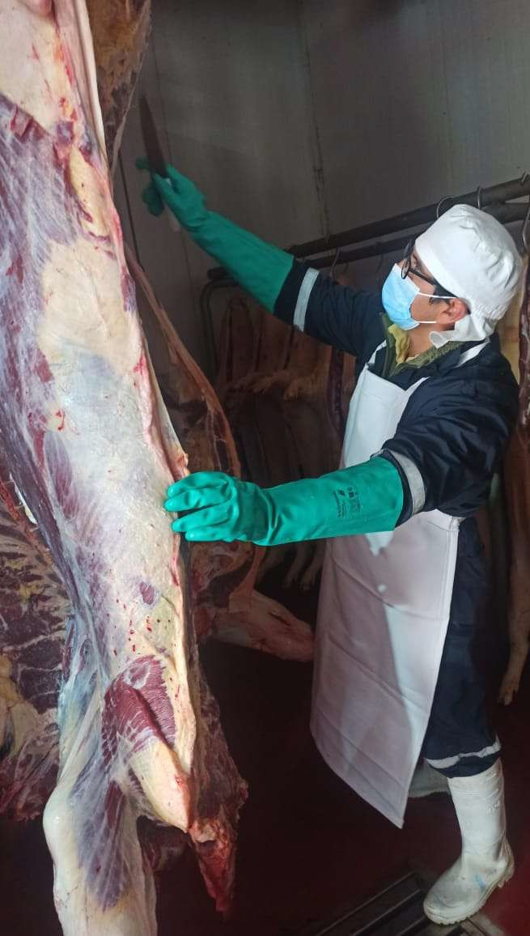
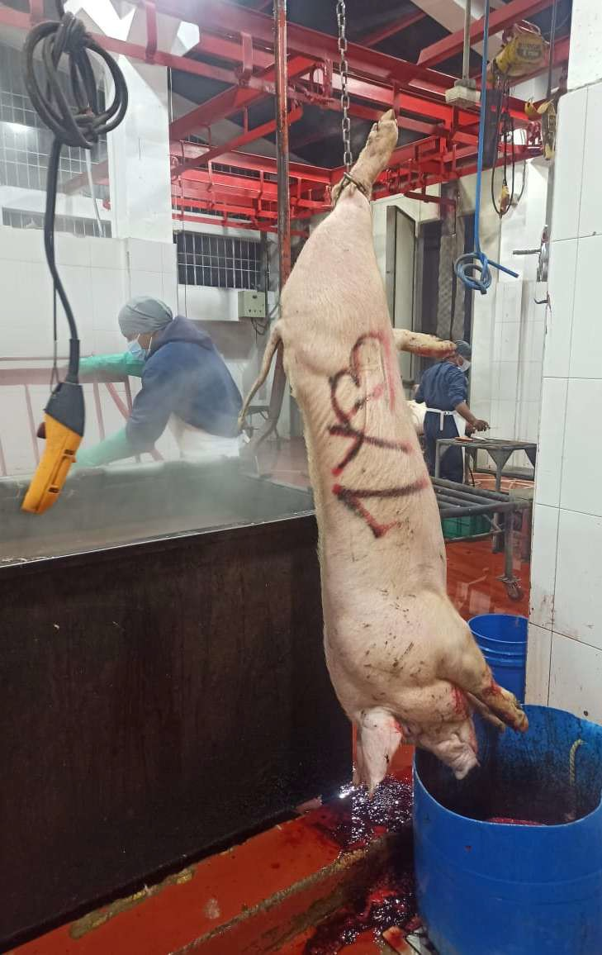
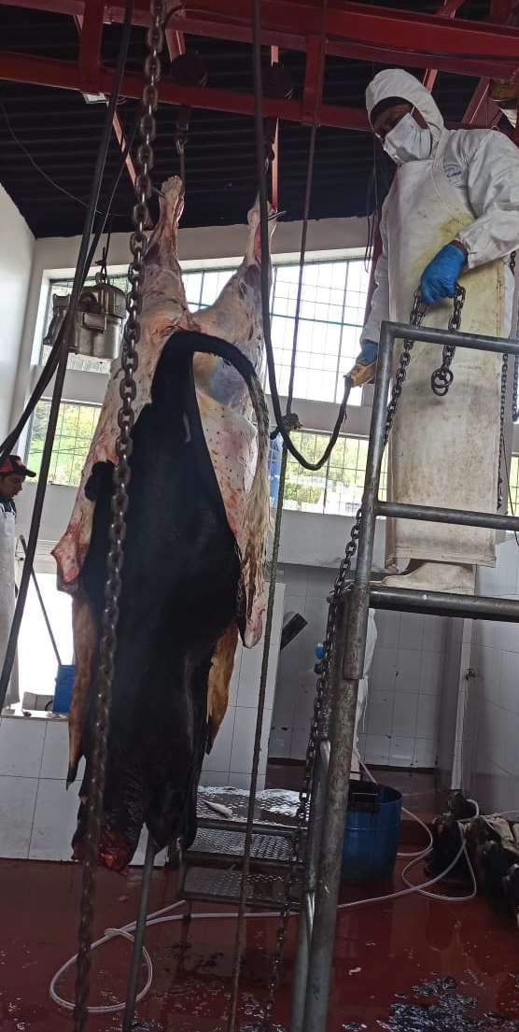
PERSONAL OPERATIVO CENTRO DE FAENAMIENTO

Slide 29
PERMISOS AMBIENTALES (Análisis Agua)
MONTO
1308.00

Slide 30
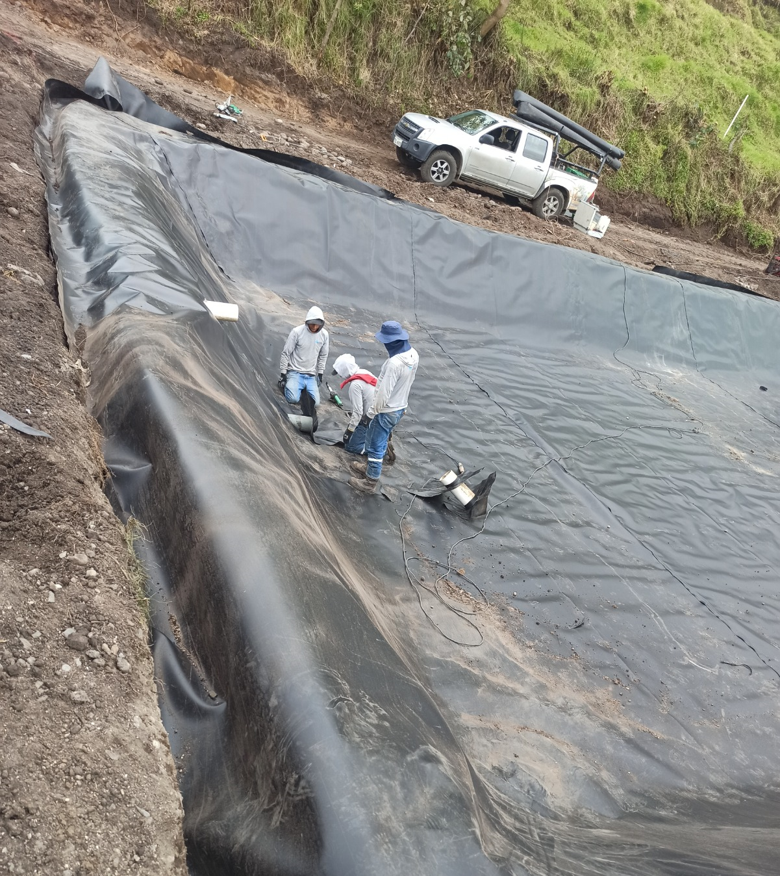
MEJORAMIENTO DE LA DE PLANTA DE TRATAMIENTO DEL CENTRO DE FAENAMIENTO
EJECUTADO
MONTO
7132.50

Slide 31
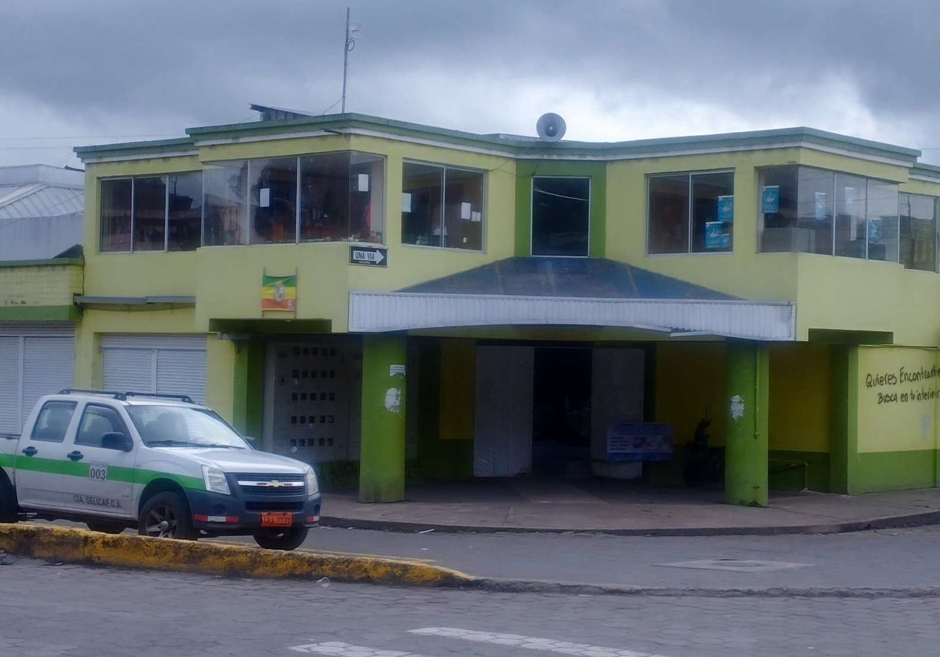
MERCADO DE ABASTOS
ESPACIO QUE FORTALECE EL COMERCIO LOCAL Y REGIONAL

Slide 32
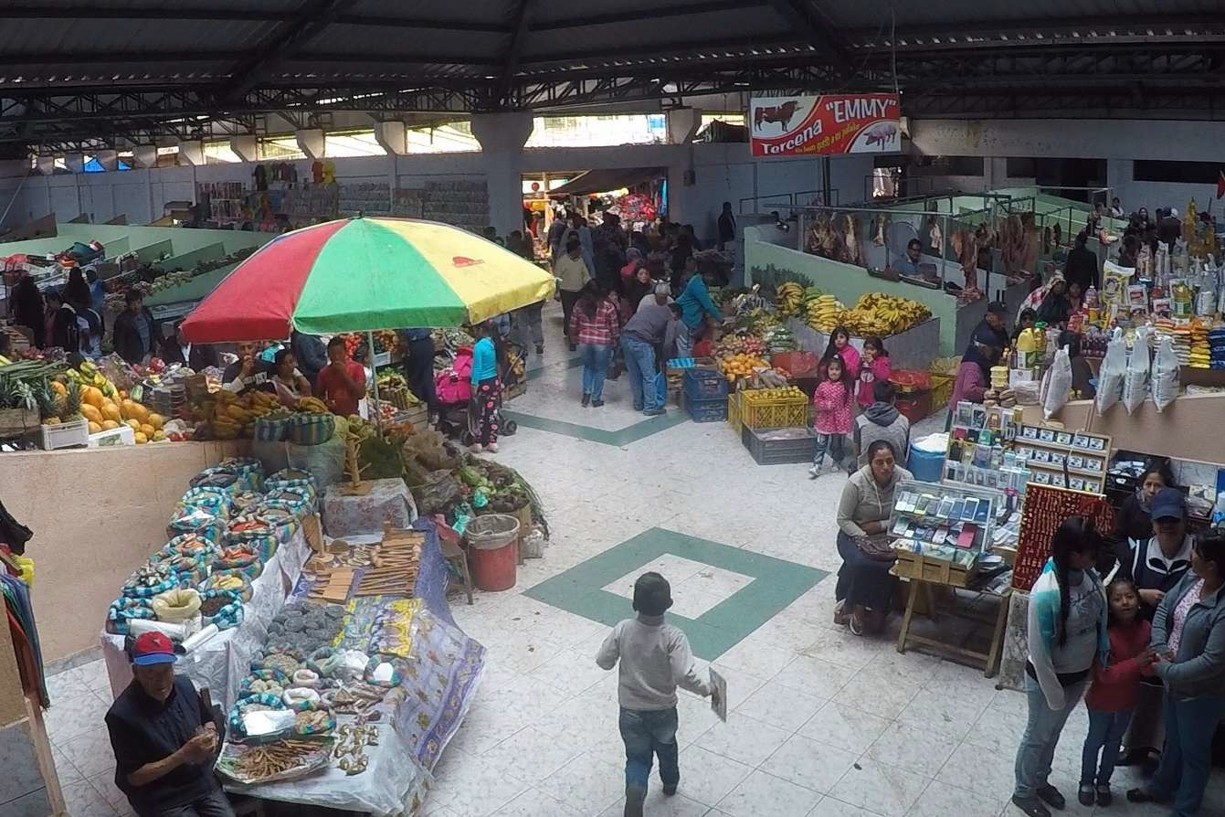
MERCADO DE ABASTOS
EJECUTADO
MONTO
9883.88
GARANTIZAMOS EL ORDEN, LA LIMPIEZA Y EL BUEN FUNCIONAMIENTO DEL MERCADO DE ABASTOS DE JULIO ANDRADE.

Slide 33

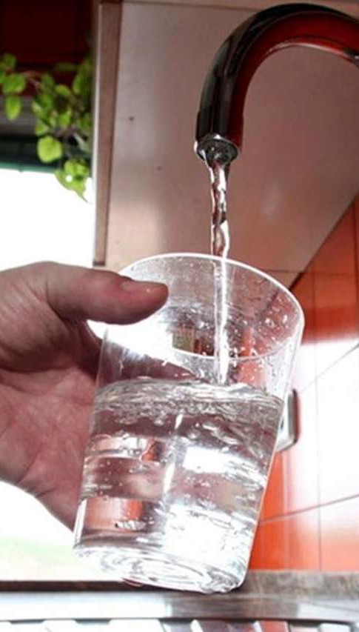
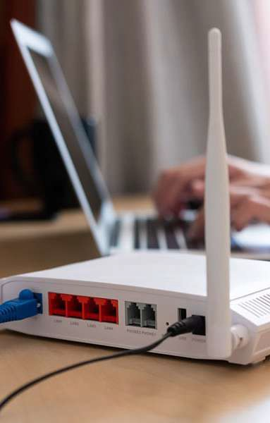
SERVICIOS BÁSICOS FERIA GANADERA, MERCADO DE ABASTOS Y CENTRO DE FAENAMIENTO
EJECUTADO
MONTO
14 336.50
GARANTIZAMOS SERVICIOS BÁSICOS EN LA FERIA GANADERA, EL MERCADO DE ABASTOS Y EL CENTRO DE FAENAMIENTO PARA ASEGURAR SU FUNCIONAMIENTO ADECUADO Y CONTINUO

Slide 34
INSUMOS Y HERRAMIENTAS PARA LA FERIA GANADERA, MERCADO DE ABASTOS Y CENTRO DE FAENAMIENTO
MONTO
18 502.15
EJECUTADO

Slide 35

SISTEMA
CULTURAL

Slide 36
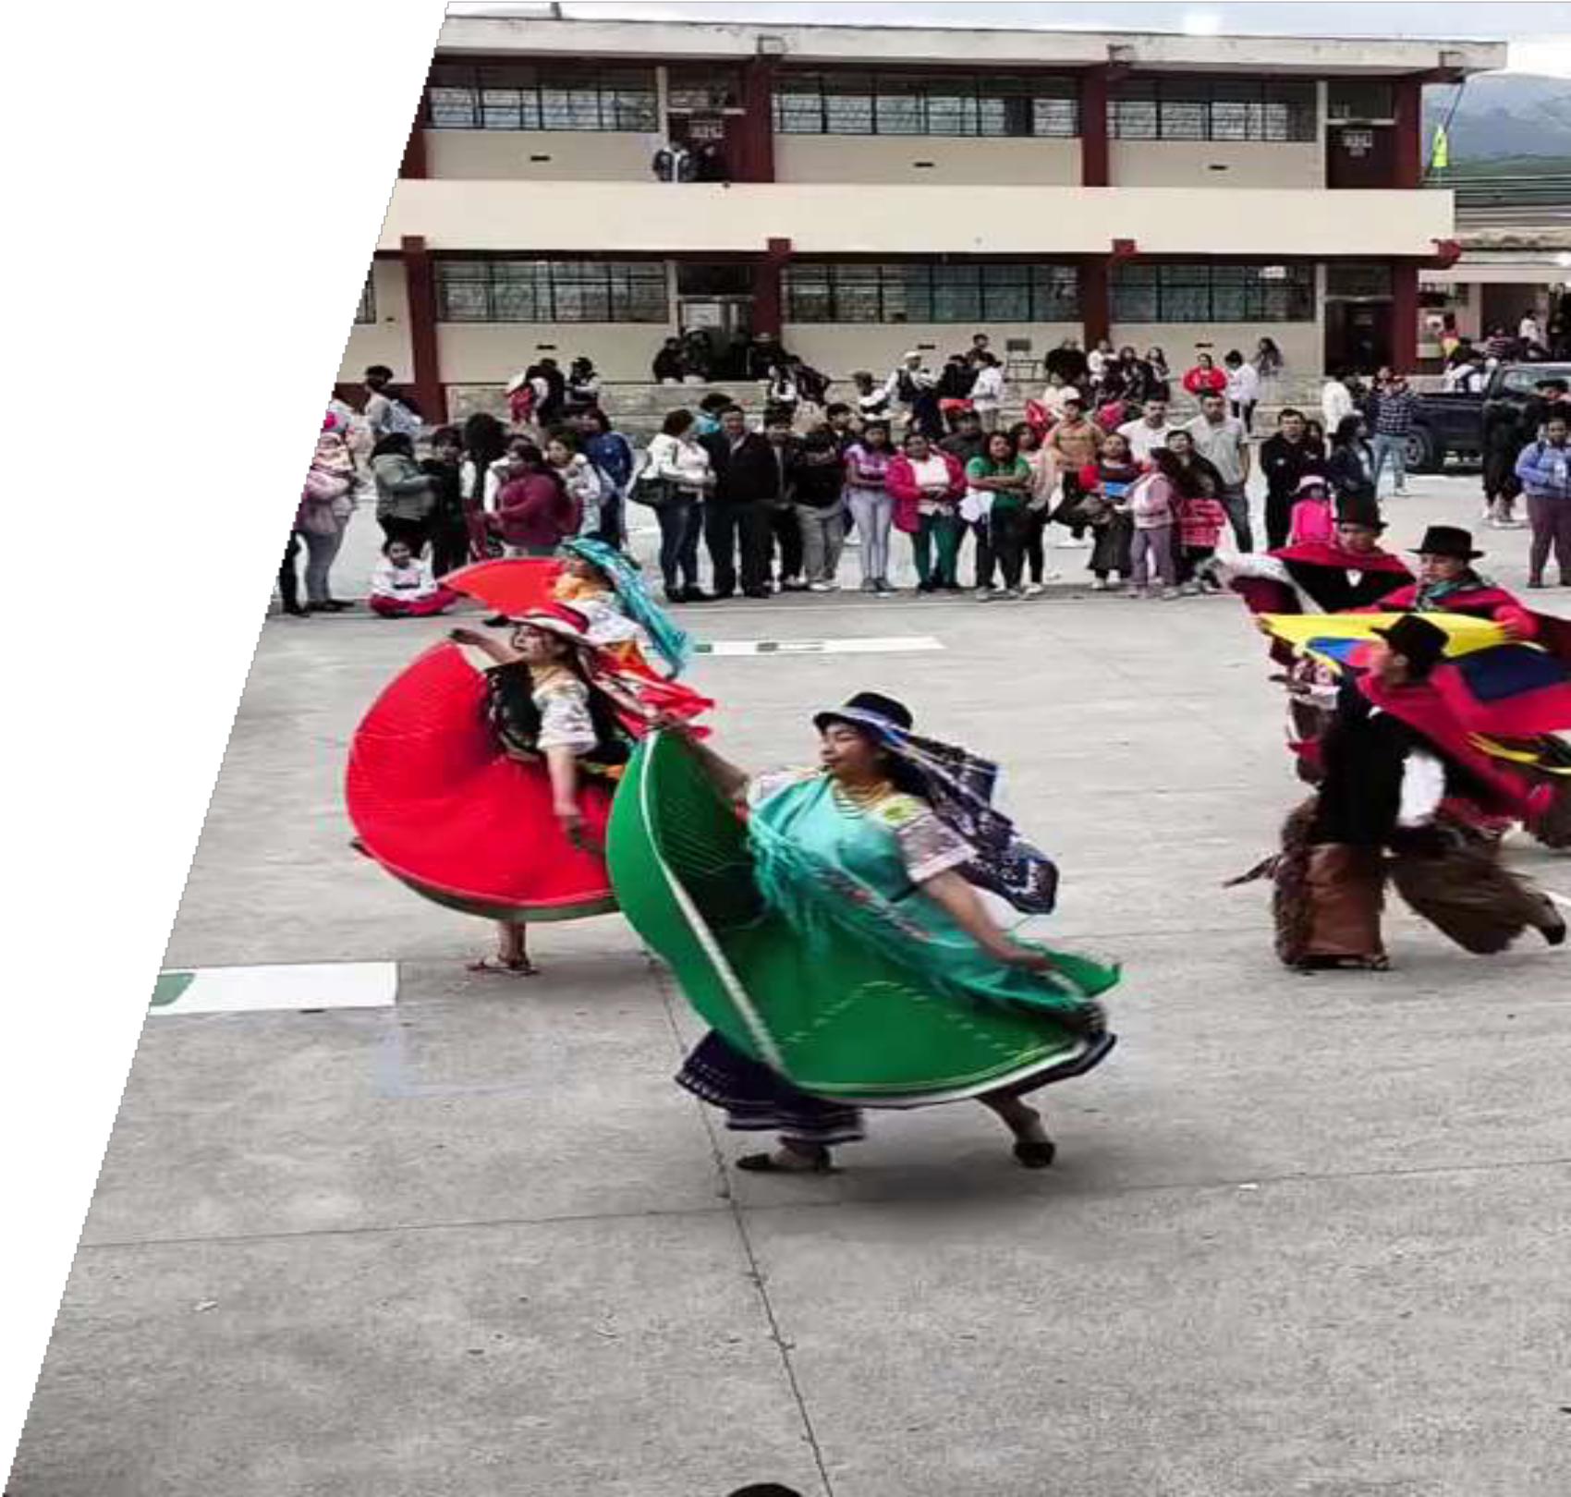
Talleres de arte y cultura para niños y jovenes de la parroquia Julio Andrade

Slide 37
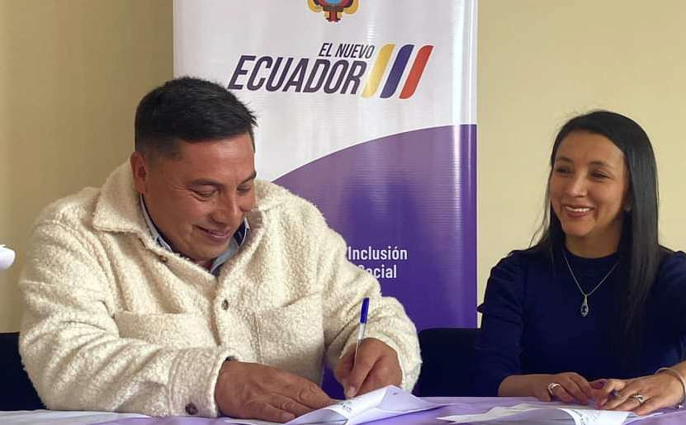
FIRMA DE CONVENIO PARA ATENCION A GRUPOS DE ATENCIÓN PRIORITARIA
EJECUTADO
APORTE GAD JULIO ANDRADE
BRINDAMOS ACOMPAÑAMIENTO Y APOYO A GRUPOS DE ATENCIÓN PRIORITARIA, PROMOVIENDO INCLUSIÓN, DIGNIDAD Y BIENESTAR PARA TODOS

Slide 38
ATENCION PERSONAS ADULTOS MAYORES
ATENCIÓN PERSONAS CON DISCAPACIDAD –
CENTRO DE DESARROLLO INFANTIL
3 FACILITADORES
1 TUTORA
4 EDUCADORAS

Slide 39
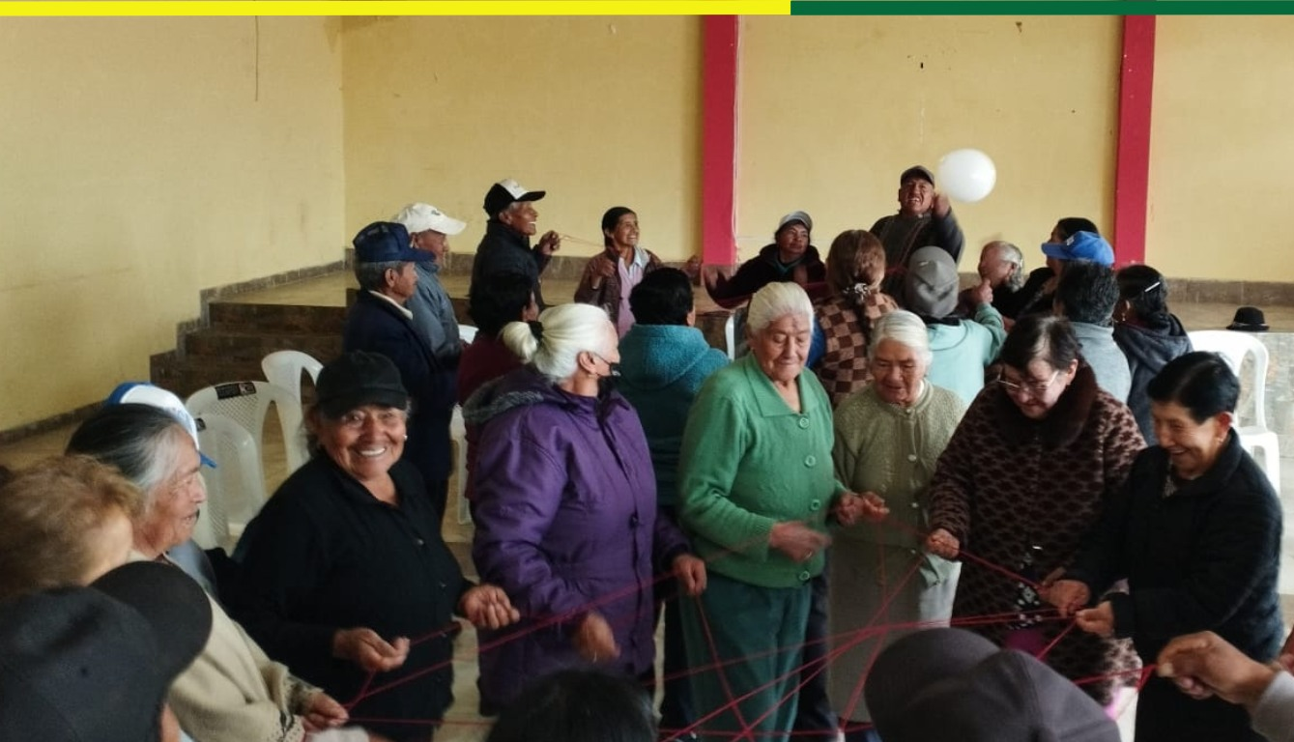
ESPACIO DE SOCIALIZACIÓN Y ENCUENTRO CON ALIMENTACIÓN
75 ADULTOS MAYORES
MONTO

Slide 40
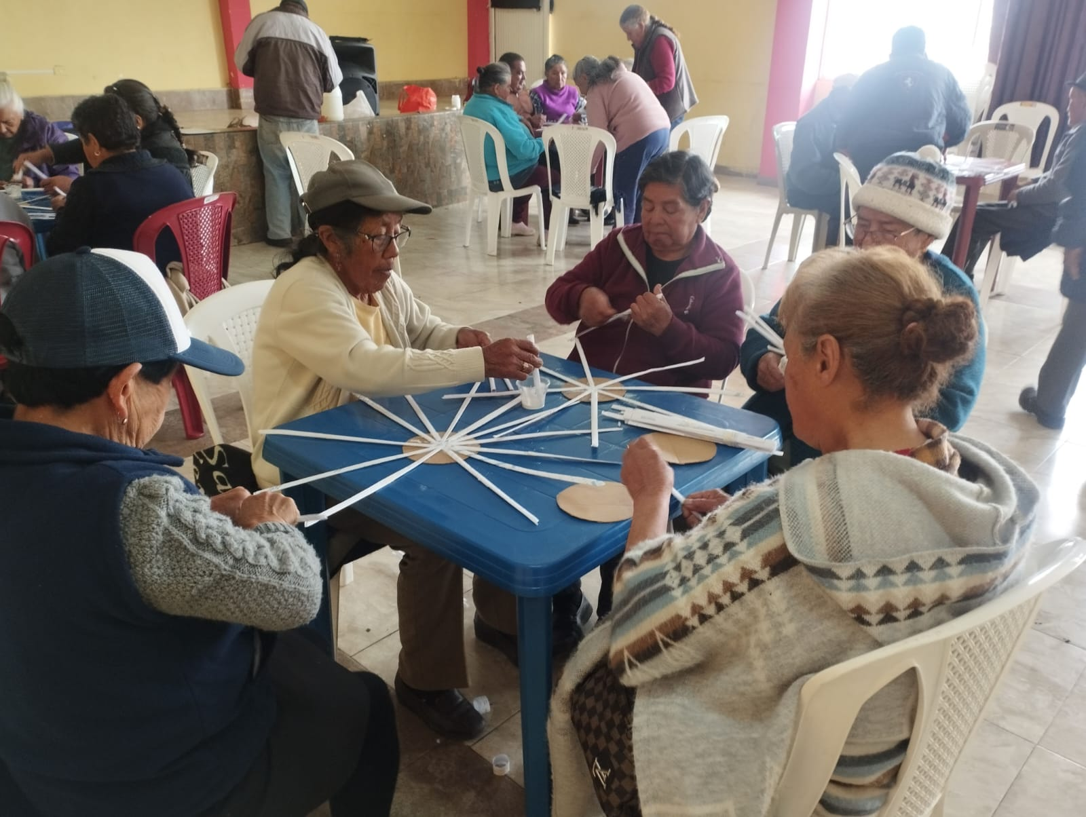
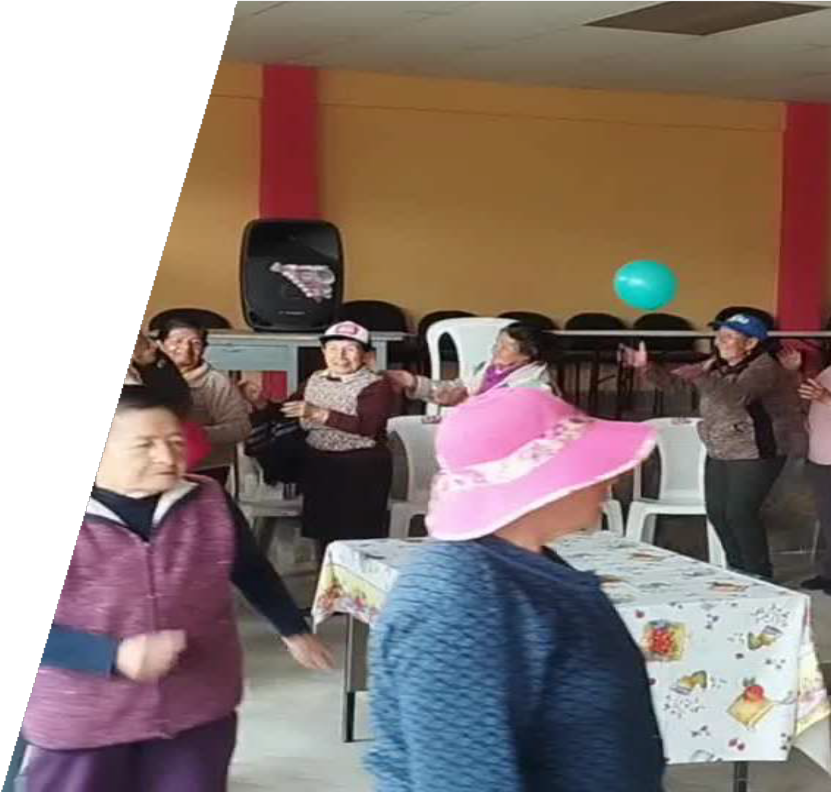
MODALIDAD ESPACIOS DE SOCIALIZACION Y ENCUENTRO CON ALIMENTACION

Slide 41
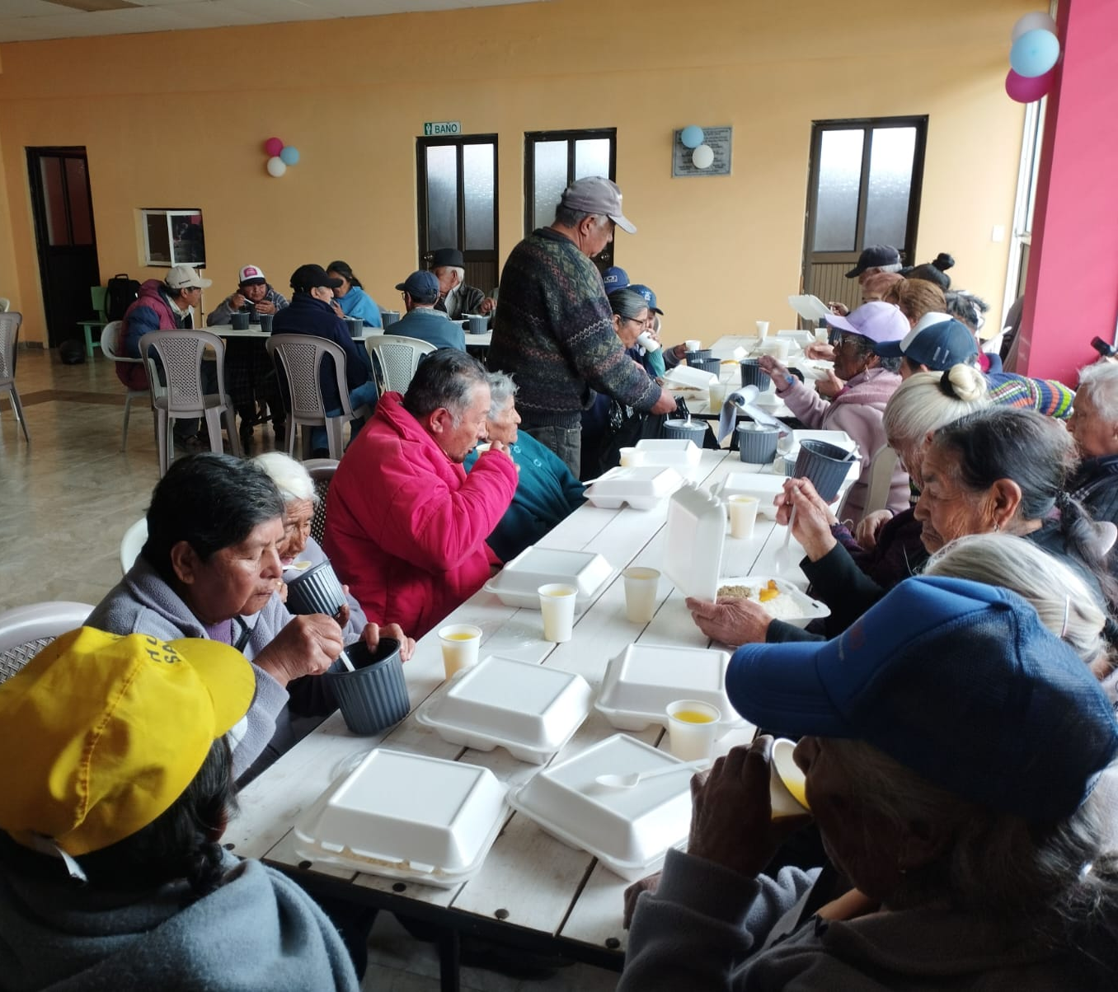
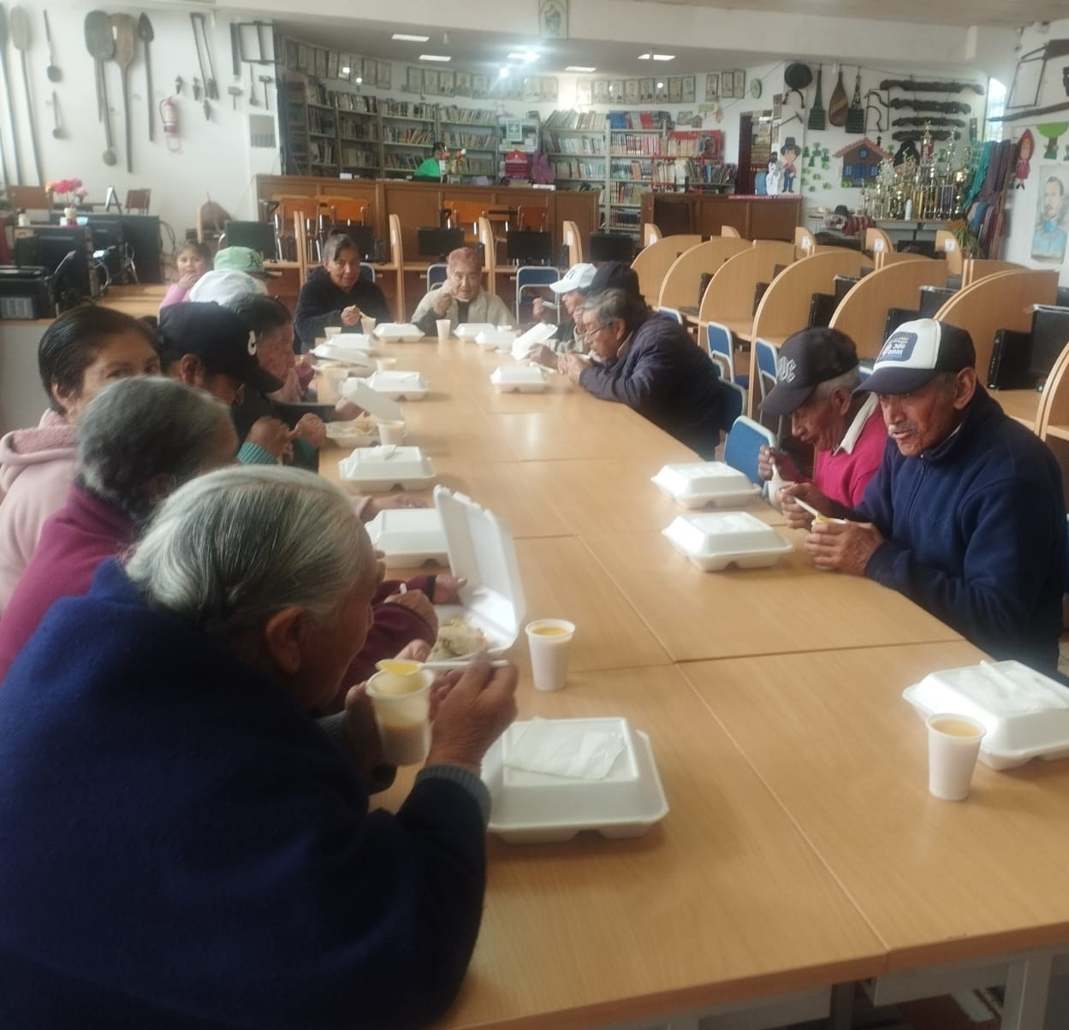
APORTE
26 204.25
ALIMENTACIÓN

Slide 42
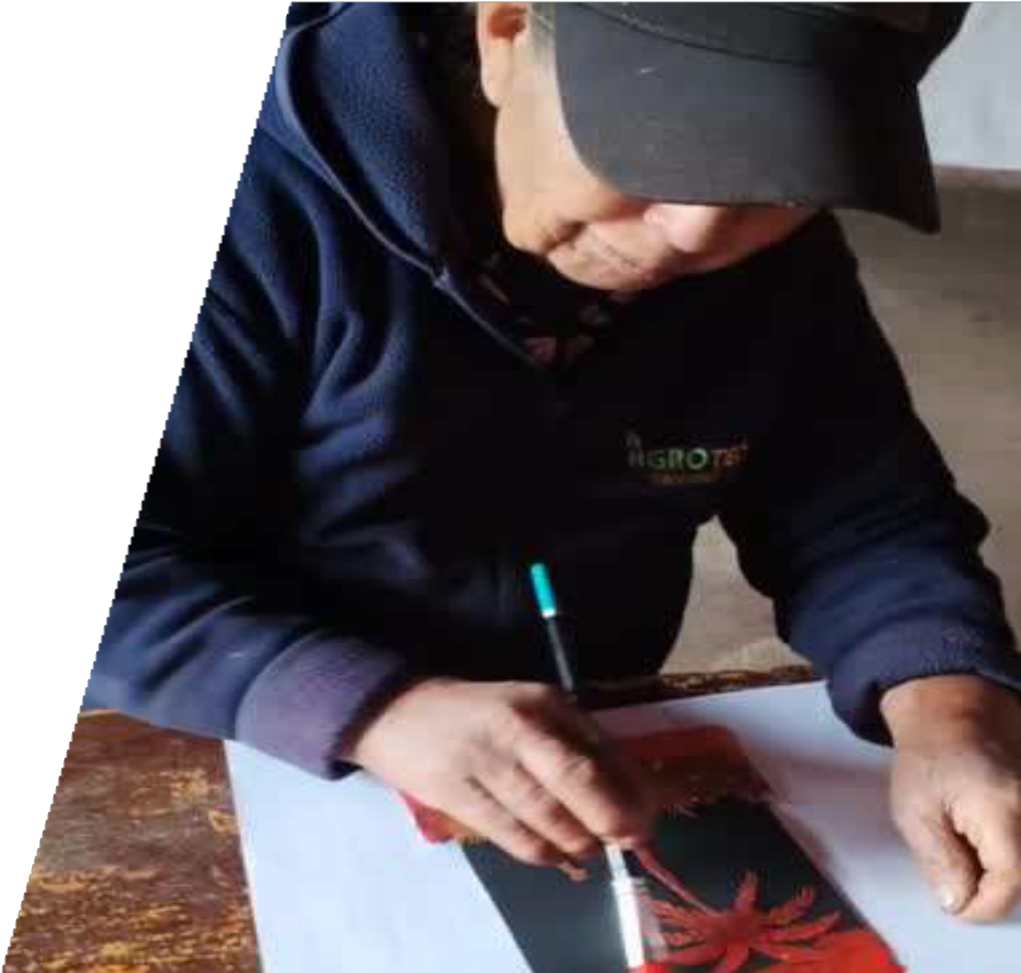
ATENCION
DOMICILIARIA EN
COMUNIDADES DE JULIO ANDRADE
40 ADULTOS MAYORES
MONTO

Slide 43
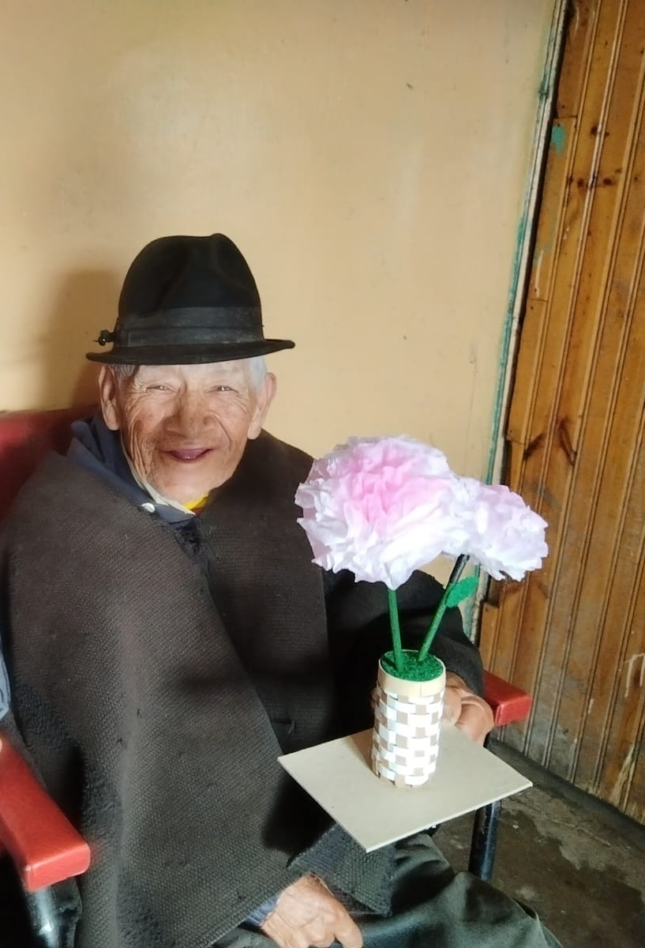
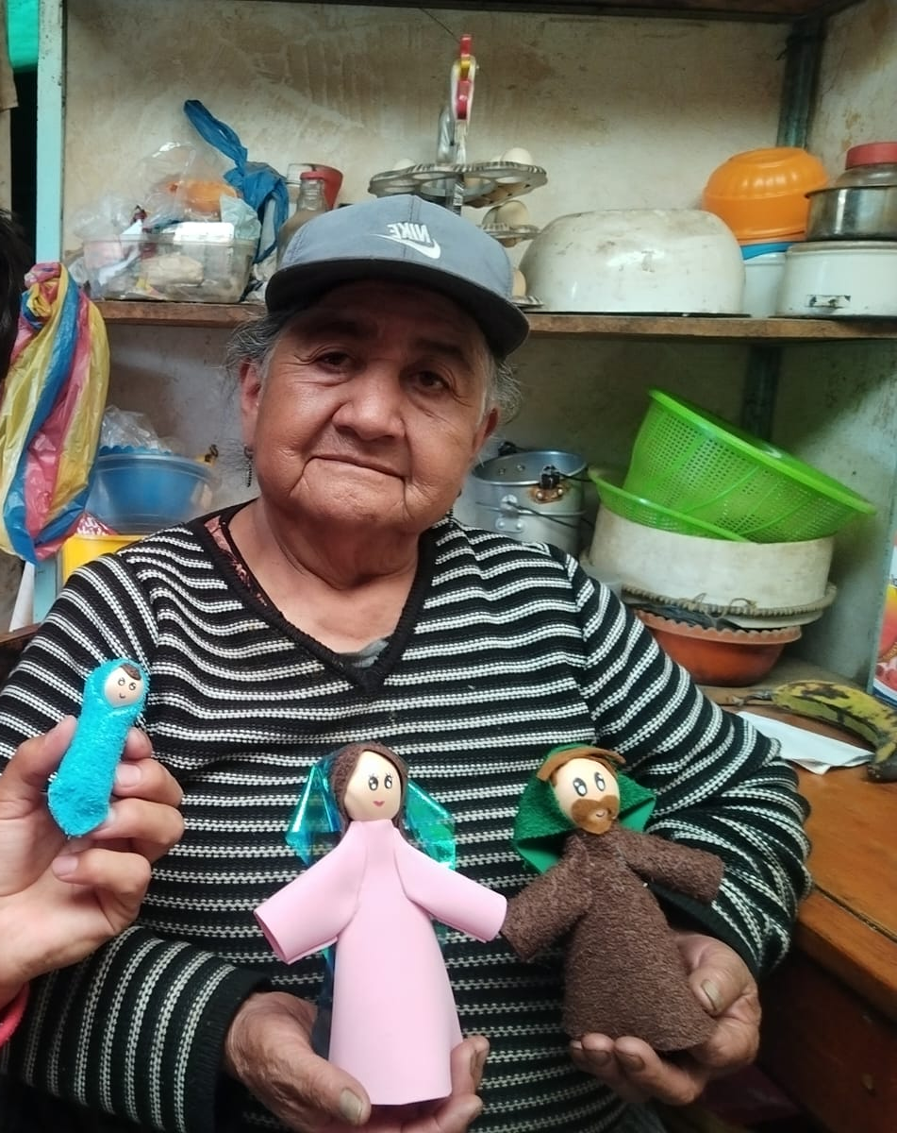
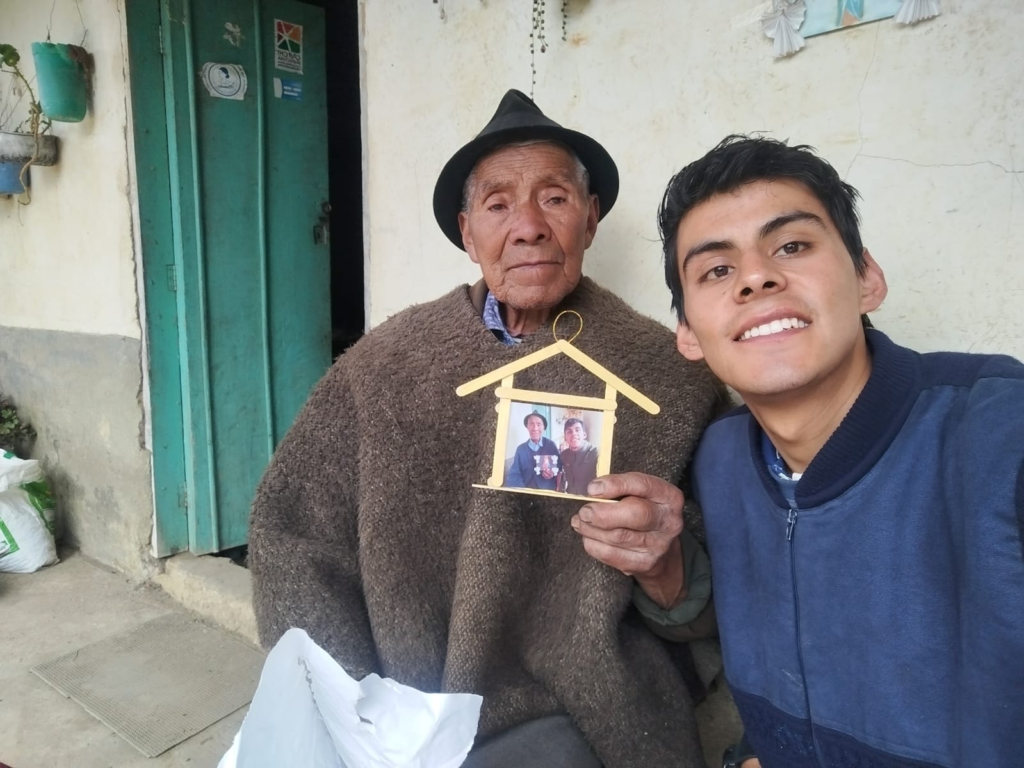
VISITAS A ADULTOS MAYORES EN SUS DOMICILIOS

Slide 44
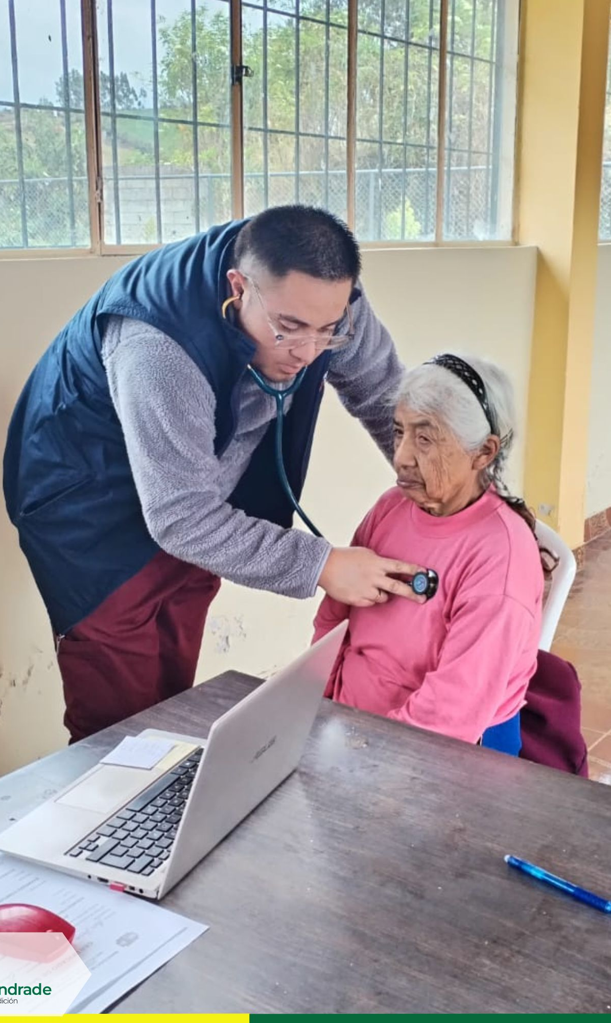
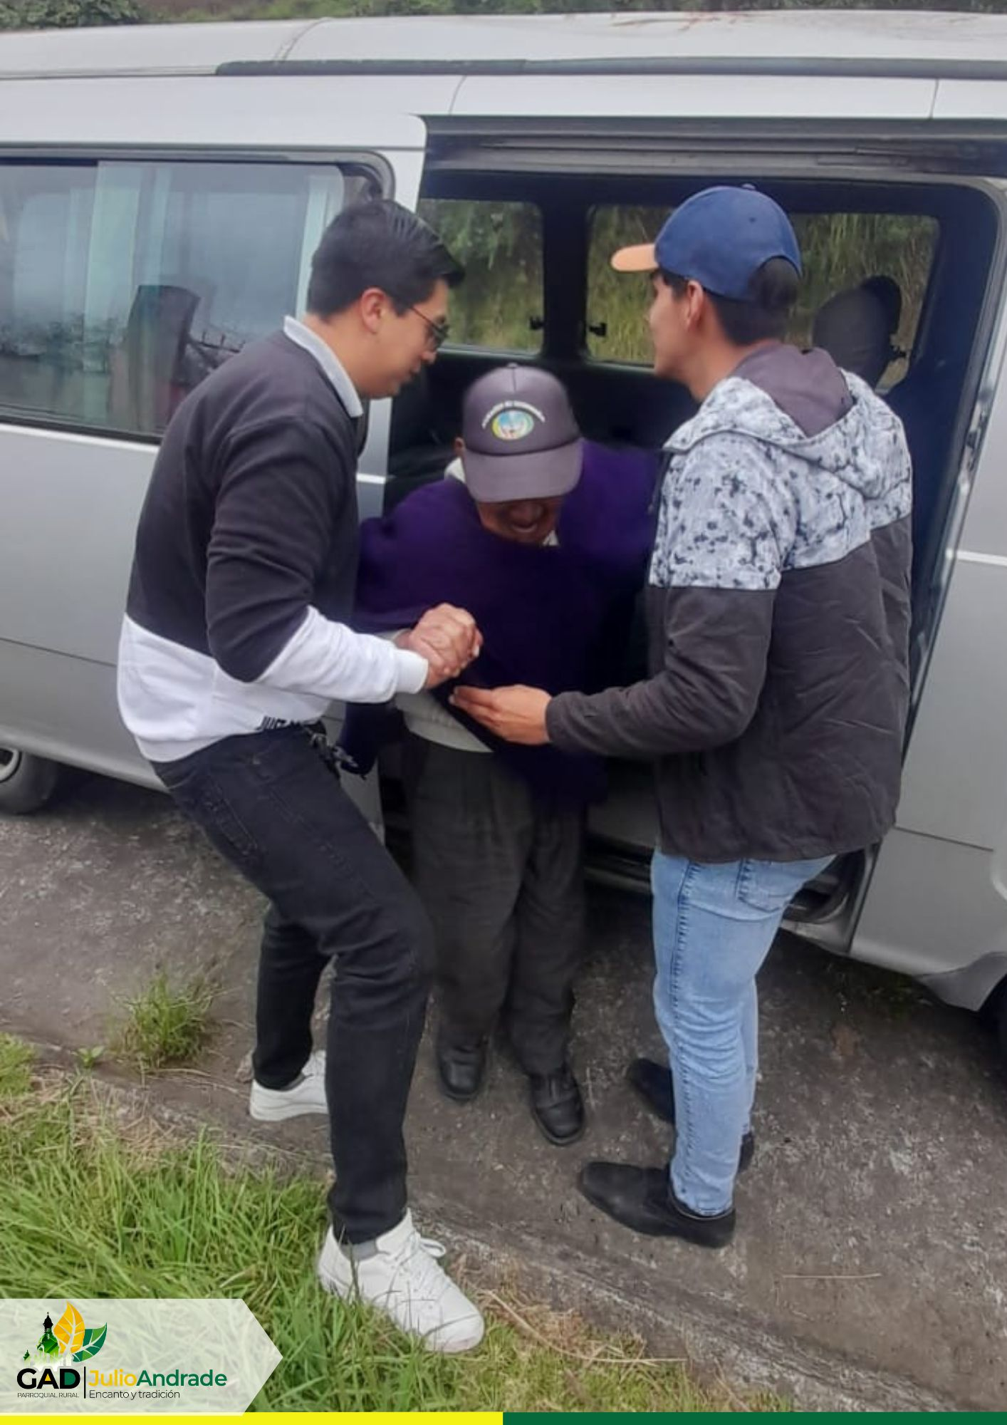
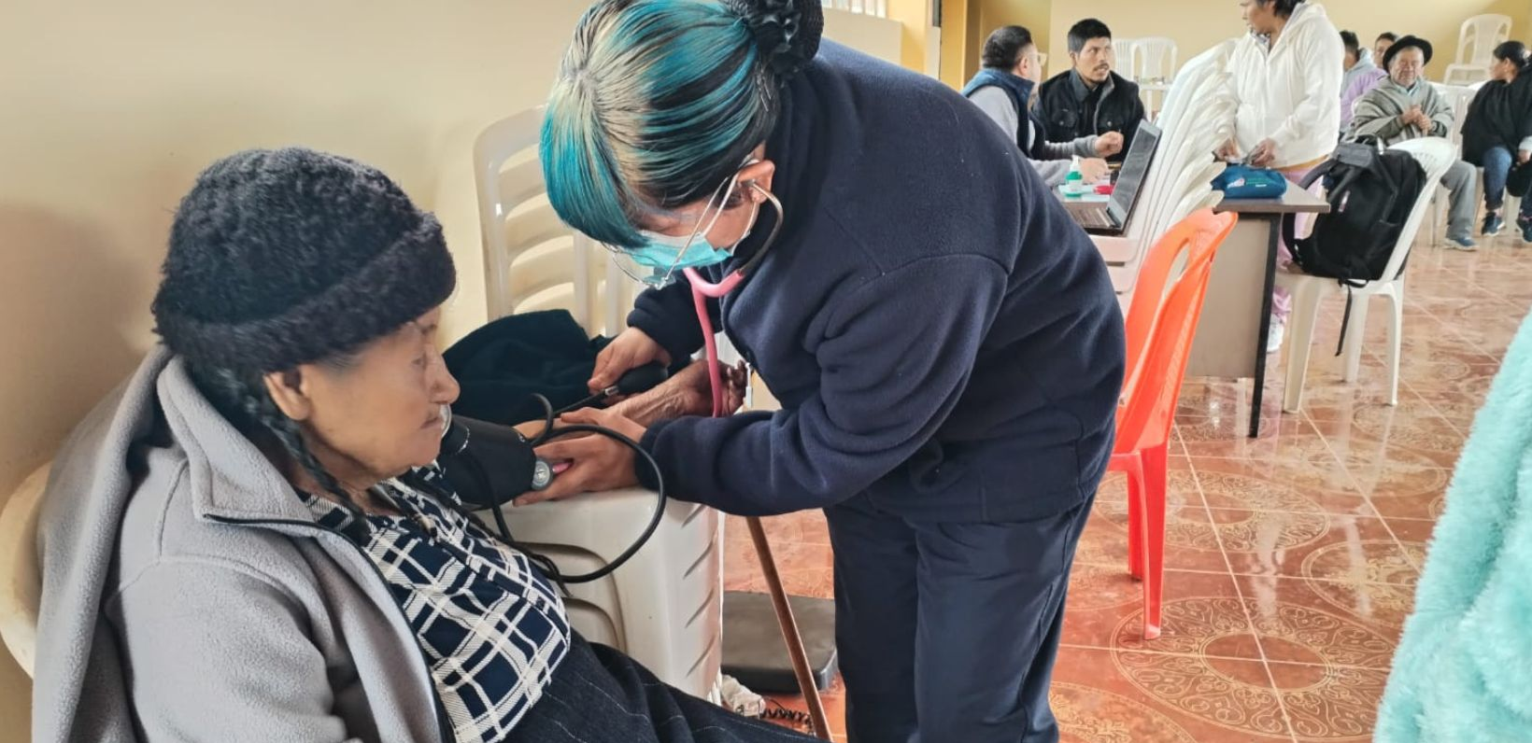
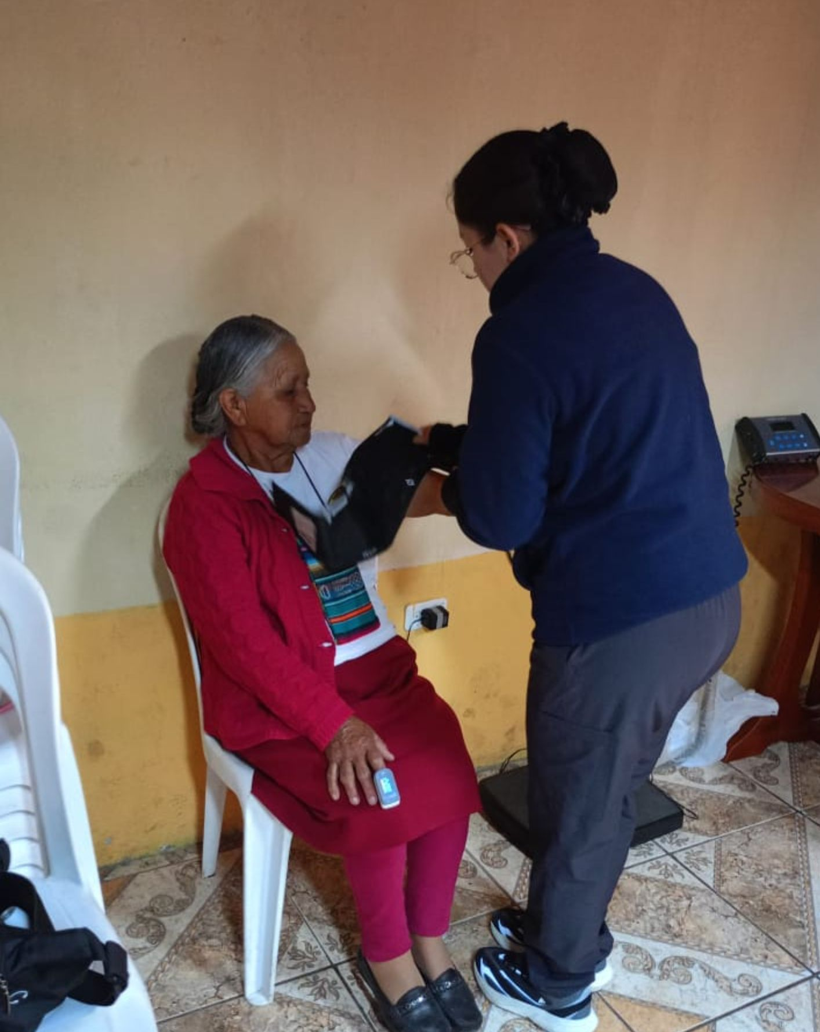
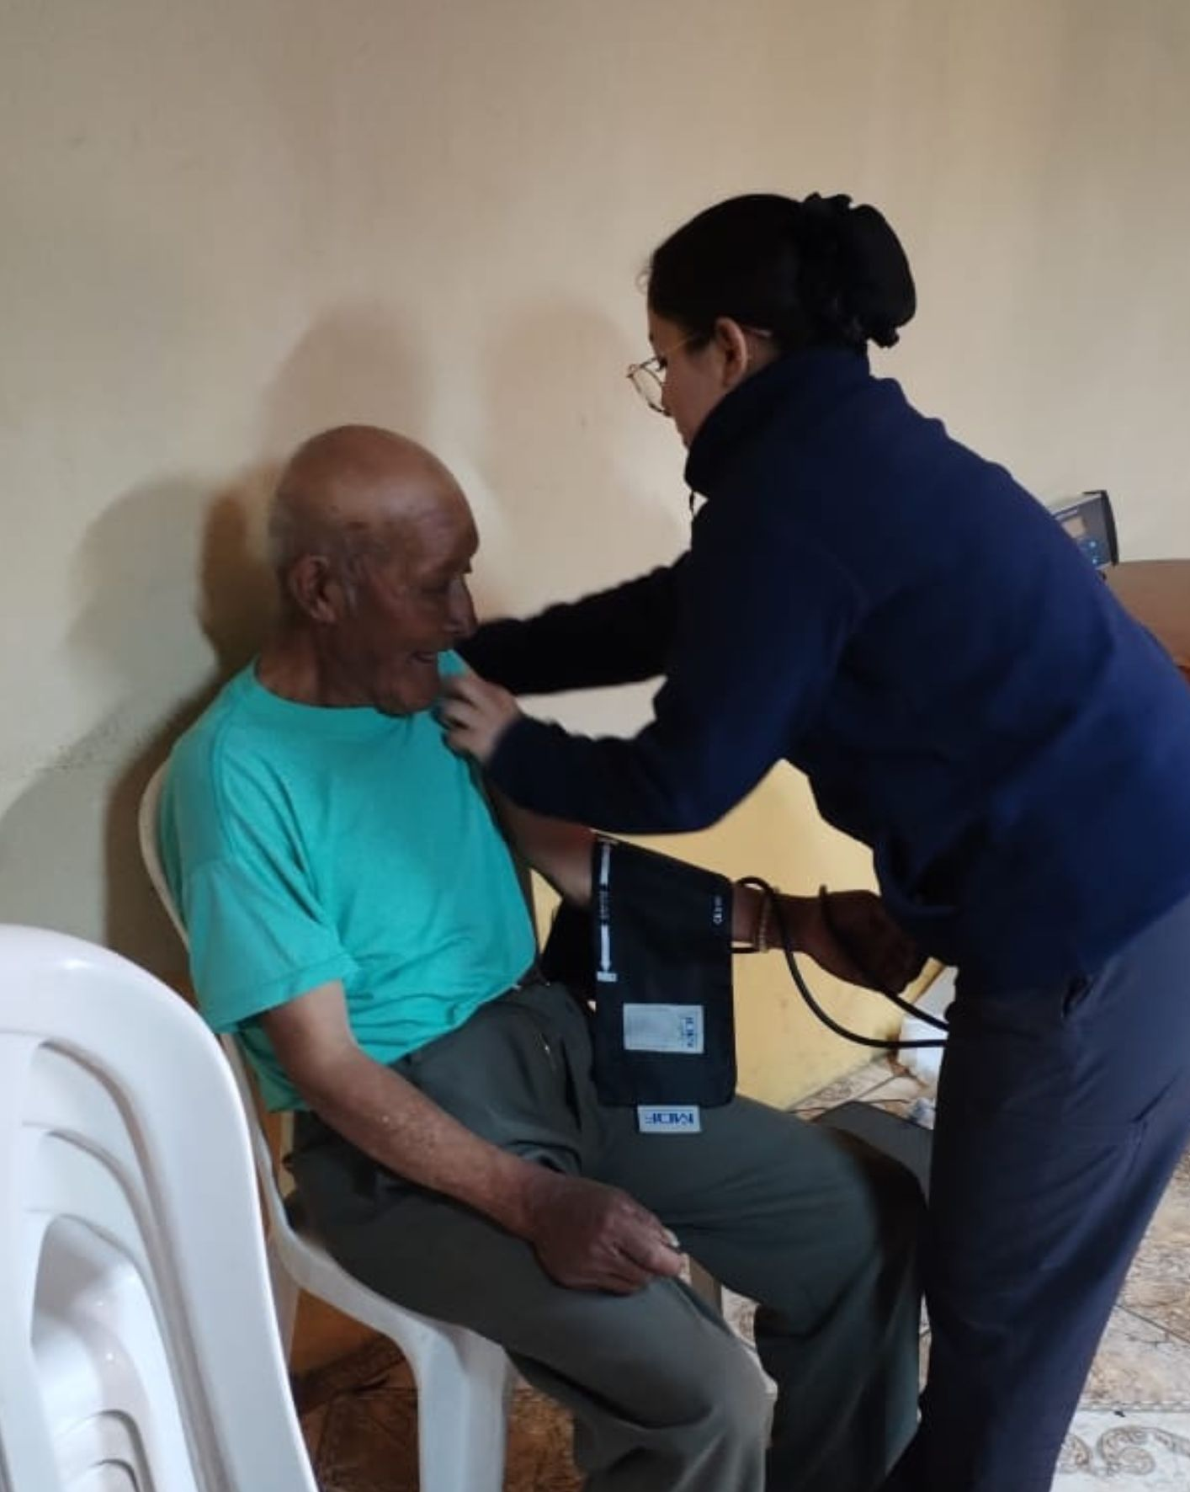
ATENCION MEDICA EN COMUNIDADES COORDINACION CON CENTRO DE SALUD

Slide 45
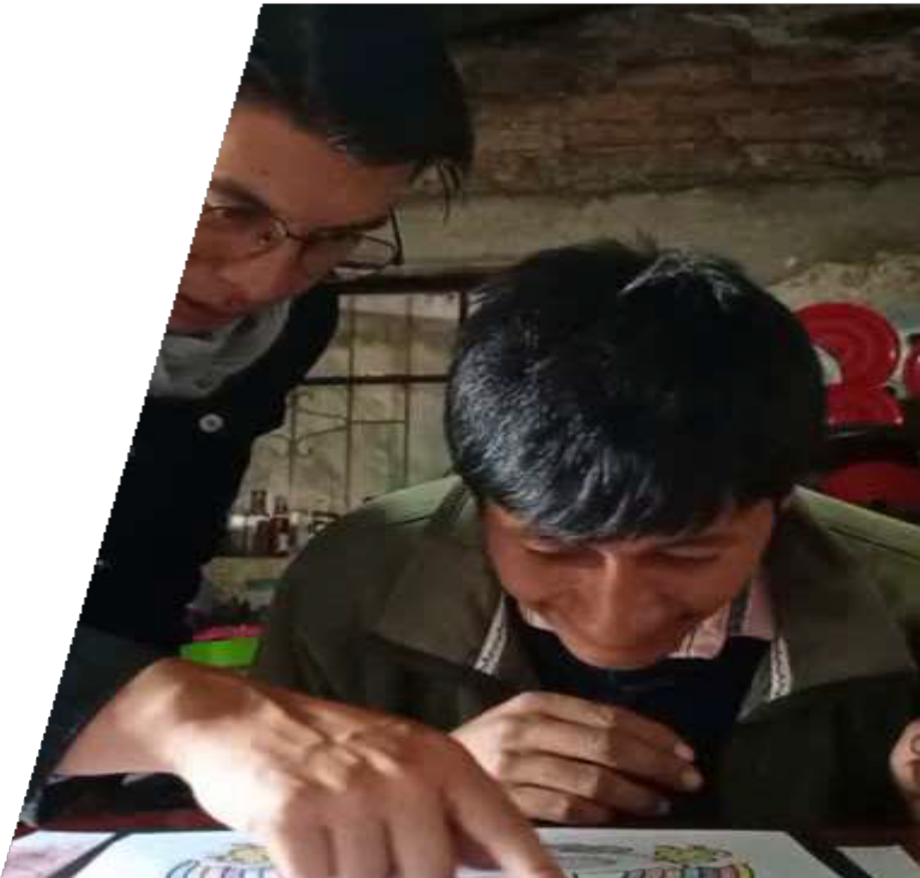
ATENCION A 60 PERSONAS CON
DISCAPACIDAD Y SUS CUIDADORES
MONTO

Slide 46
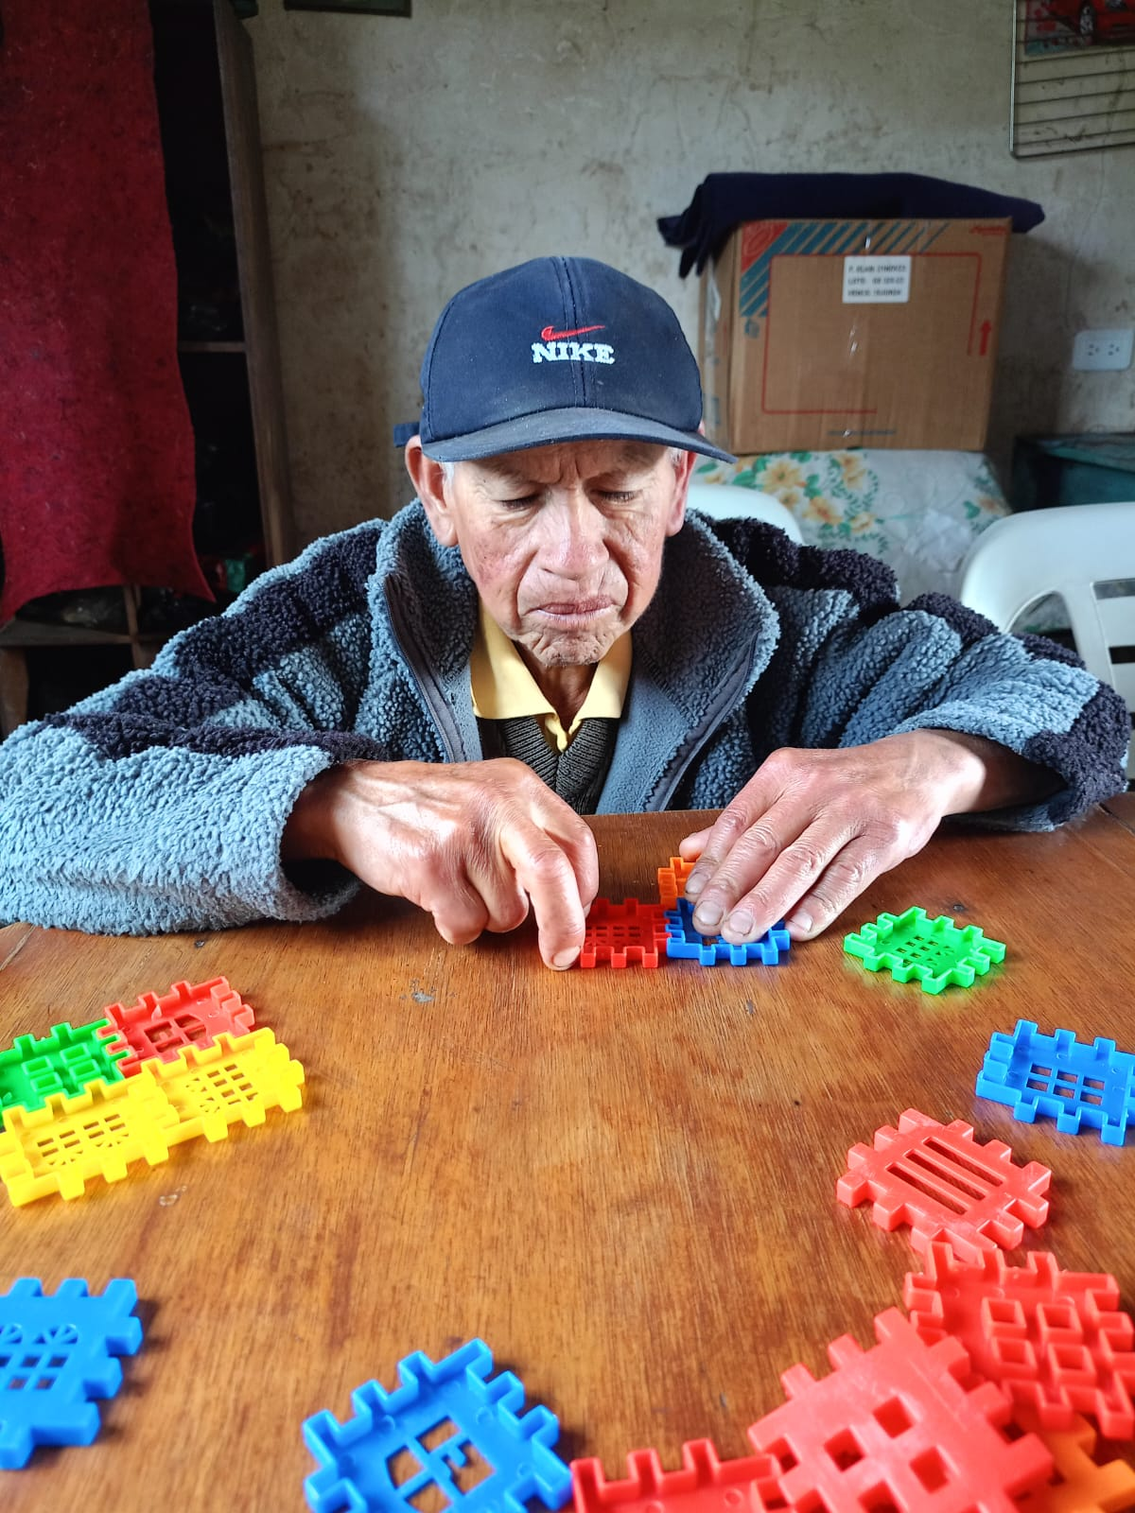
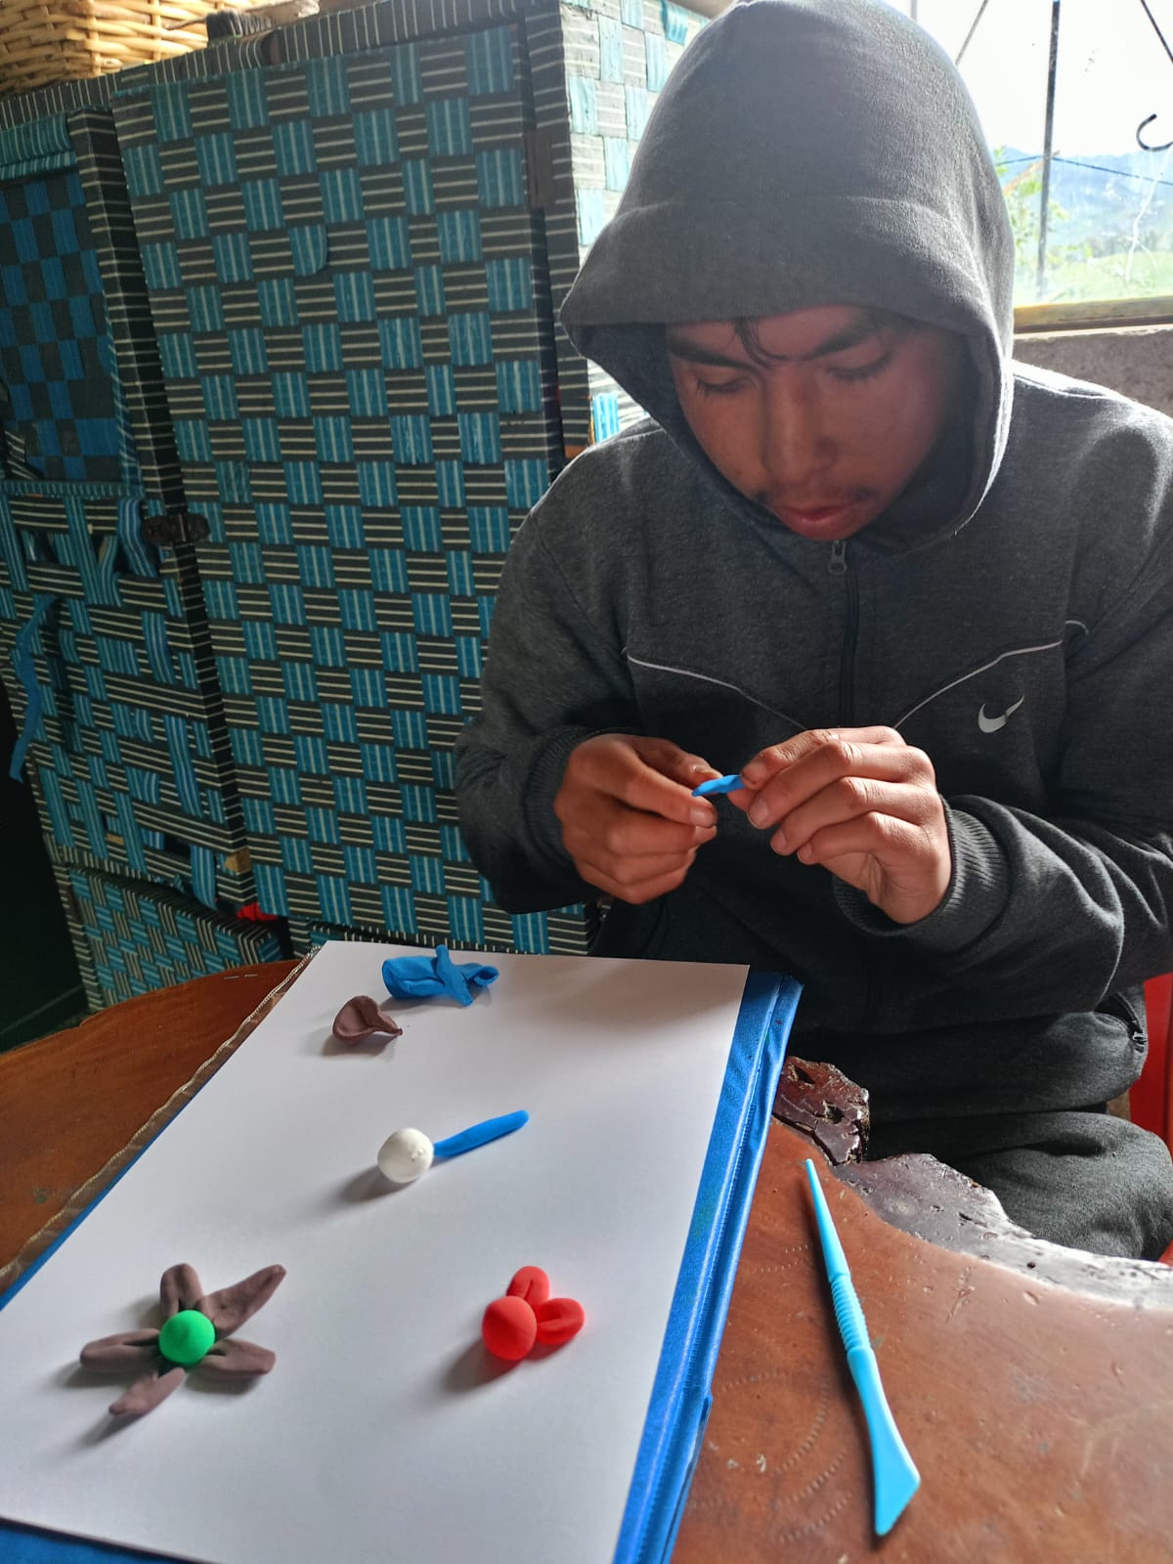
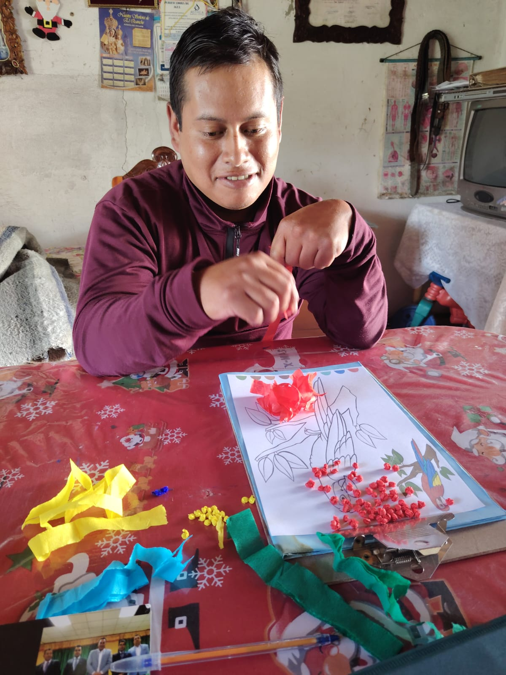
ATENCIÓN A PERSONAS CON DISCAPACIDAD VISITAS DOMICILIARIAS

Slide 47

SE ENTREGÓ RACIONES ALIMENTICIAS ALIMENTICIAS A BENEFICIARIOS
APORTE
2145.50

Slide 48
ATENCION A 36 NIÑOS EN EL CENTRO DE DESARROLLO INFANTIL
MONTO

Slide 49

APORTE

Slide 50


APORTE
26 204.25
ALIMENTACIÓN

Slide 51


TRANSPORTE

Slide 52

EL GAD PARROQUIAL IMPULSA EL DEPORTE COMO HERRAMIENTA DE INTEGRACIÓN, SALUD Y DESARROLLO

Slide 53

APORTE
436.80
DONACIÓN DE IMPLEMENTOS DEPORTIVOS

Slide 54
RECUPERANDO ESPACIOS PÚBLICOS PARA EL BIENESTAR Y DESARROLLO DE NUESTRA PARROQUIA

Slide 55



APORTE
REMODELACION PARQUE CENTRAL
“GRAL. JULIOANDRADE”

Slide 56

COMPROMETIDOS CON EL BIENESTAR Y LA SALUD DE LOS CIUDADANOS

Slide 57
CONVENIO INTERINSTITUCIONAL ENTRE EL GAD PROVINCIAL DEL CARCHI - GAD MUNICIPAL DE TULCÁN- GAD PARROQUIAL JULIO ANDRADE - IESS Y AFILIADOS DEL SEGURO SOCIAL CAMPESINO PARA LA CONSTRUCCIÓN DEL DISPENSARIO MÉDICO
EJECUTADO
MONTO
33 845.26
Mejora el acceso a servicios de salud oportunos y de calidad para la población, fortaleciendo la atención médica.

Slide 58

ADECUACIÓN DEL TECHO DEL CENTRO DE SALUD JULIO ANDRADE
Ejecutado
MONTO
3247.88
Acciones concretas para mejorar la calidad de los servicios de salud

Slide 59
El GAD Parroquial, comprometido con el desarrollo y la conectividad de la ciudadanía, mantiene un convenio interinstitucional con el Ministerio de Telecomunicaciones y de la Sociedad de la Información.

Slide 60

Acciones concretas para mejorar la calidad de los servicios y fortalecer el acceso a los servicios tecnológicos y digitales.

Slide 61

Actividades
Culturales y de
identidad por los
95 años de
parroquialización
de Julio Andrade

Slide 62

AGENDA DE JORNADAS CULTURALES 2024
MONTO
EJECUTADO
MONTO
9770.00
CELEBRAMOS CON ORGULLO LOS 96 AÑOS DE VIDA PARROQUIAL DE JULIO ANDRADE, CON ARTE, TRADICIÓN Y ALEGRÍA PARA TODOS.

Slide 63

PEDIMENTO DEL REY DE LA PAPA EN LA COMUNIDAD SAN PEDRO
El Pedimento del Rey de la Papa se consolidó como un espacio de unión comunitaria y fortalecimiento de iniciativas productivas para San Pedro

Slide 64





CARRERA ATLÉTICA - BAILOTERAPIA
Con la participación de 700 personas inscritas, la carrera atlética y bailoterapia fortaleció la integración comunitaria y dinamizó la actividad social y económica del sector urbano

Slide 65

CORONACION DEL REY DE LA PAPA Y LANZAMIENTO DE JORNADAS CULTURALES 2025
La celebración del Rey de la Papa se ha consolidado como un evento emblemático que visibiliza a Julio Andrade, impulsa el turismo y dinamiza la economía local

Slide 66



FERIA DEL PAN Y COLADA MORADA
Este importante evento gastronómico congregó a turistas de la región y cantones vecinos, contribuyendo al fortalecimiento de la economía y al desarrollo del sector urbano

Slide 67

ELECCIÓN DE LA PAPA MÁS GRANDE Y PAPA MEJOR VESTIDA
La elección de la Papa Más Grande se ha consolidado como un evento que activa la economía local, atrayendo a propios y visitantes, y promoviendo el turismo local y nacional

Slide 68

PREGON DE LA ALEGRÍA JULIANA
El Pregón de Festividades congregó a más de 5.000 personas, atrayendo turistas y dinamizando significativamente la economía local

Slide 69





DELEGACIONES INVITADAS

Slide 70



DELEGACIONES INVITADAS

Slide 71

DESFILE Y SESIÓN SOLEMNE - 7 DE NOVIEMBRE

Slide 72





DELEGACIONES INVITADAS

Slide 73




DELEGACIONES INVITADAS

Slide 74



DELEGACIONES INVITADAS

Slide 75


SISTEMA
INSTITUCIONAL

Slide 76

Trabajo en equipo para fortalecer al GAD Parroquial Julio Andrade

Slide 77

FORTALECIMIENTO INSTITUCIONAL
EJECUTADO
VALOR
12297.00
FORTALECIMIENTO INSTITUCIONAL CON LA INCORPORACIÓN DE PERSONAL QUE OPTIMIZA LA GESTIÓN ADMINISTRATIVA Y OPERATIVA DEL GAD PARROQUIAL

Slide 78


CONDUCTOR DEL GAD PARROQUIAL

Slide 79

- Publicación y manejo de procesos en el Portal Institucional del SERCOP.
- Elaboración de pliegos, términos de referencia y documentación para los procesos de compra pública.
- Asesoramiento técnico en materia de compras públicas y normativa aplicable al GAD Parroquial.
TÉCNICO DE COMPRAS PÚBLICAS

Slide 80

CONVENIO VIGENTE CON MINISTERIO DE TELECOMUNICACIONES CURSOS, INTERNET, COPIAS E IMPRESIONES GRATUITAS
PUNTO DIGITAL GRATUITO
PAGO DE SERVICIOS BÁSICOS
DOTACIÓN DE INSUMOS DE OFICINA
DOTACIÓN DE INSUMOS DE LIMPIEZA

Slide 81



COORDINACION MINGAS

Slide 82


COORDINACION MINGAS

Slide 83

COORDINACION MINGAS

Slide 84

COORDINACION MINGAS

Slide 85
COORDINACION MINGAS

Slide 86
COORDINACION MINGAS

Slide 87

GESTIONES
REALIZADAS

Slide 88
COORDINACIÓN CURSOS VACACIONALES
AVENTURAS DE VERANO

Slide 89
GESTIÓN ANTE EMELNORTE PARA ALUMBRADO PÚBLICO EN CHAUCHÍN, SAN JOAQUIN, SAN VICENTE, PARTE DE MICHUQUER
BAJO

Slide 90



GESTIÓN CON EMPRESA PRIVADA
IMPULSAR LA ECONOMÍA LOCAL Y RECONOCIMIENTO AL AGRO

Slide 91
ENTREGA DE INCENTIVOS A BENEFICIARIOS DEL PROYECTO CODESPA – GESTION CON LA PREFECTURA DEL CARCHI

Slide 92



GESTIÓN EN MIDUVI PARA CONSTRUCCIÓN DE VIVIENDA SOCIAL

Slide 93



BACHEO DE ADOQUINADOS
GESTIÓ
N GAD M TULCÁN

Slide 94

BACHEO ASFALTADO RED VIAL DE COMUNIDADES
GESTION CON LA PREFECTURA DEL CARCHI

Slide 95

GESTIÓN ANTE LA PREFECTURA PARA MEJORAMIENTO DE VÍAS INTERNAS CON TRATAMIENTO BITUMINOSO

Slide 96
Durante el ejercicio fiscal 2025, se ha desarrollado un conjunto de gestiones técnicas y administrativas orientadas a captar recursos y apoyo de instituciones del nivel nacional, provincial y cantonal con el objetivo de optimizar la inversión pública en beneficio de los julianos
Con una inversión aproximada de
500 000 USD

Slide 97

GRACIIAS POR SU ATENCIIÓN

